Slide 1
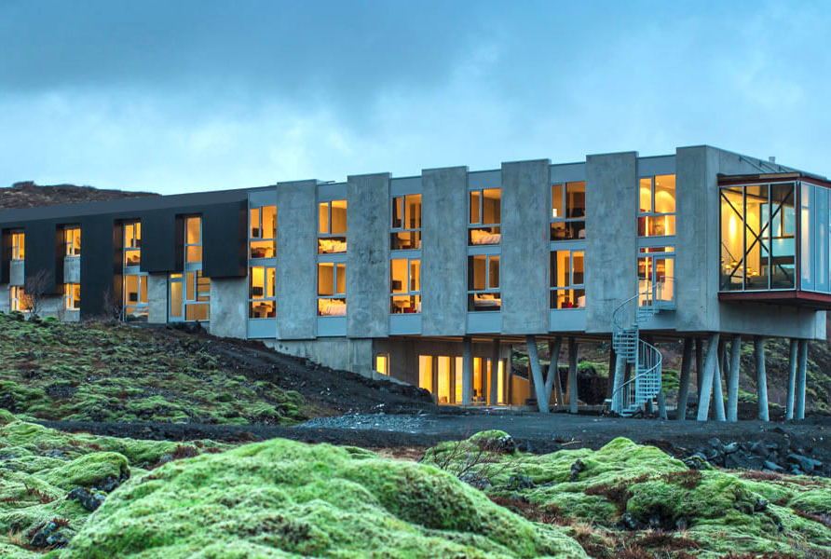
Sci Fi Ion Hotel, Ísland
Modúl 8 (hluti 5)
Gera það hagkvæmt – auka tekjur með viðbótum og fjárhagslegu eftirliti

Slide 2
Námsárangur
Kafli 8 (hluti 5) Yfirlit
Að gera það hagkvæmt – auka tekjur með viðbótarþjónustu og fjárhagslegu eftirliti
Arðsemi felst í meira en að ákvarða rétt verð á hverri nótt. Hún snýst um að hámarka tekjur með aukasölum, úrvalsupplifunum og árstíðarbundnum aðferðum á sama tíma og þú fylgist með fjárhagslegri heilsu þinni. Þessir kaflar sýna þér hvernig á að auka tekjur með viðbótum, stilla verð til að mæta eftirspurn gesta og fylgjast með fjárhagslegri frammistöðu þinni af öryggi. Þú munt læra að búa til sveigjanleg tilboð sem auka meðalverð bókunar, bera saman áætlaðar og raunverulegar tekjur og spá fyrir um niðurstöður til að taka skynsamlegri ákvarðanir. Saman tryggja þessar færni að fyrirtækið þitt haldist sveigjanlegt, sjálfbært og arðbært til lengri tíma.
Greindu tækifæri til aukasölu og viðbótarþjónustu sem gestir meta og eru tilbúnir að greiða fyrir.
Búðu til verðlagsstig til að höfða til mismunandi gestahópa og auka tekjur á hverja bókun.
Innleiða viðbótarstefnur sem samræmast vörumerki fyrirtækisins og afkastagetu.
Fylgjast með og meta fjárhagslega frammistöðu þína með lykiltekjuvísum.
Spáðu tekjum út frá árstíðabundnum þróunum, verðlagningu og áætlaðri nýtingu.
Gerið upplýstar breytingar til að bæta fjárhagslega niðurstöðu og langtíma arðsemi.

Slide 3


Ljósmynd: Hellismenn, Ísland
Ljósmynd:
10
Kafli 10
Fjármálaplanagerð, eftirfylgd og tekjuspá
(57 glærur)
EFNISYFIRLIT
09
10
Kafli 9
Uppselging og stigskiptir valkostir
(7 glærur)
Auðlindir
(20 glærur)
Ljósmynd: A-rammi í Soča, Gorizia, Slóveníu

Slide 4
Kafli 9–10 Aukning tekna með viðbótarþjónustu og fjárhagslegu eftirliti
Arðsemi snýst ekki bara um næturverðið þitt—heldur einnig um hvernig þú hámarkar tekjur með skapandi tilboðum og fylgist náið með fjárhagslegri frammistöðu.
Þessir lokakaflar sýna hvernig auka má tekjur með viðbótarvörum, úrvalsupplifunum og sveigjanlegum verðflokkum sem mæta þörfum gesta og hækka meðalverð bókaðra gistinátta.
Lærðu hvernig á að fylgjast stöðugt með tekjum þínum, bera saman áætlaða og raunverulega frammistöðu og spá fyrir um fjárhagslegar niðurstöður. Þessi færni gerir þér kleift að aðlaga, bæta og vaxa fyrirtækið þitt af sjálfstrausti.

Slide 5
Kafli 9 – 10 Að auka tekjur með viðbótarþjónustu og fjárhagslegu eftirliti
Kafli 9: Aukasala og stigbundnar valmöguleikar
Hvernig get ég þénað meira með því að bjóða viðbætur eða mismunandi verðstig? Hvaða aukþjónustu gæti ég boðið sem gestir væru tilbúnir að greiða fyrir?
Markmið: Að búa til aukatekjumöguleika með valfrjálsum viðbótum og úrvalsuppfærslum.
Kafli 10: Fjárhagsáætlun, rekstursfylgni og tekjuspá
Hvernig get ég fylgst með fjárhagslegri frammistöðu fyrirtækisins? Er ég að græða nóg og hvað þarf ég að stilla fjárhagslega til að bæta frammistöðu?
Markmið: Að skilja hvernig verðlagning og bókanir hafa áhrif á heildartekjur. Fylgjast með raunverulegum og áætluðum tekjum og meta fjárhagslega frammistöðu þína yfir tíma.
.

Slide 6
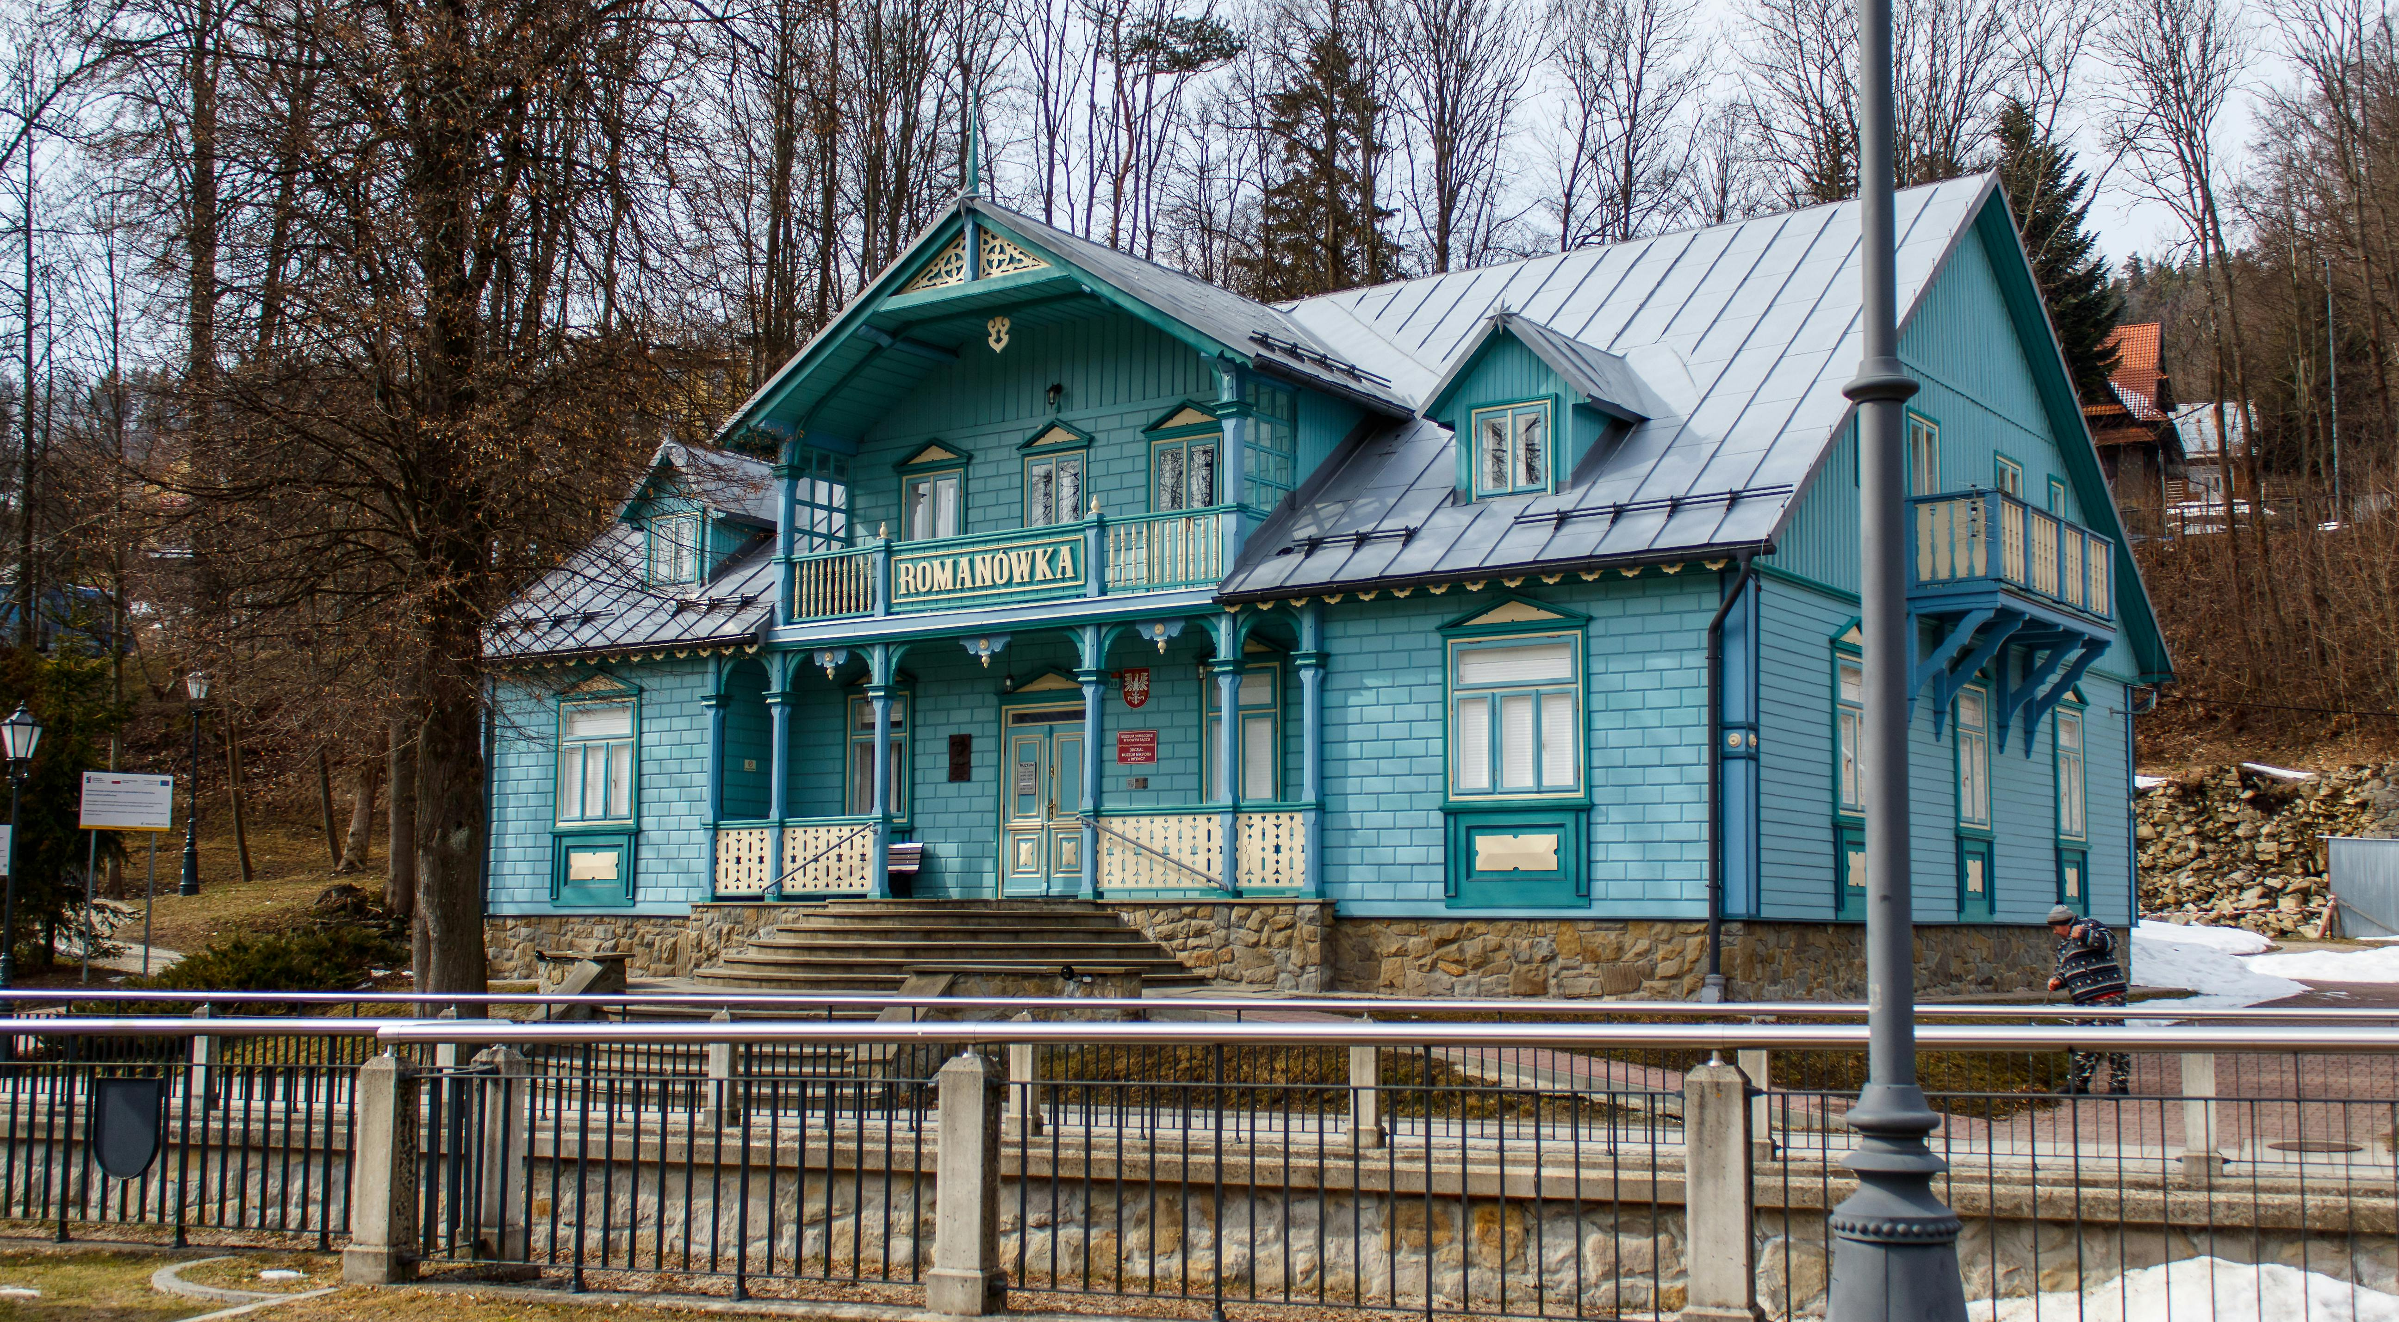
Kafli 9
Uppselging og stigvaxnar valkostir
Hvernig get ég þénað meira með því að bjóða upp á viðbætur eða mismunandi verðflokka? Hvaða aukþjónustu gæti ég boðið sem gestir væru tilbúnir að greiða fyrir? Markmið: Að skapa aukatekjumöguleika með valfrjálsum viðbótum og úrvalsuppfærslum.

Slide 7
Uppselging og stigbundnar valmöguleikar
Aðstoðar þig við að bjóða gestum meira á meðan þú eykur tekjur þínar. Sýnir þér hvernig þú getur þjónað fjölbreyttari hópi viðskiptavina og hámarkað tekjur á hverja dvöl.
Þegar grunnverðlagningin er komin á sinn stað geturðu aukið tekjur á hverja bókun með því að bjóða upp á viðbótarþjónustu og stigbundin pakka. Þetta gæti falið í sér snemmtæka innritun, morgunverð, leiðsögn eða úrvalsþjónustu. Hvort sem þú rekur einfalda kofa eða lúxusgistingu gerir stigbundin verðlagning þér kleift að mæta mismunandi gestum og eyðslustigum. Þessi kafli sýnir hvernig á að hanna aðlaðandi viðbætur og stig til að auka tekjur án þess að þurfa fleiri bókanir.
35
Stigverðlagning og viðbótarmöguleikar: Grunnstig
Einföld viðbótarþjónusta eins og seinkun innritunar eða morgunverður.
36
Stigskipt verðlagning og viðbótarvalkostir: Háþróað
Pökkum eins og vellíðunarfríum eða þemabundnum upplifunum.
37
Stigverðlagning og viðbótarmöguleikar:
Lúxusdvöl
Premium tilboð fyrir hátekjuhæstu gesti.
38
Stigbundin verðlagning og viðbótarmöguleikar:
Ódýrt dvöl
Verðmiðuð viðbótartilboð fyrir verðmeðvitaða ferðalanga.

Slide 8
Stigverðlagning og viðbótarvalkostir (aukasala)
Verðbreytingarsviðsmyndun
Ekki allir gestir vilja sömu upplifun, og ekki hver nótt hefur sama verðmæti. Þar koma til sögunnar stigskipt verðlagning og viðbætur. Með því að bjóða upp á sveigjanleg verðstig og valfrjálsa aukahluti geturðu aukið tekjur, mætt betur væntingum gesta og sniðið tilboðið að mismunandi fjárhagsáætlunum, tilefnum og árstíðum.
Tilgangur töflu um stigbundna verðlagningu og viðbótarmöguleika er að hjálpa þér að hanna marglaga verðstefnu sem eykur tekjur umfram grunnverðið. Þetta gerir þér kleift að taka tillit til mismunandi gestategunda (t.d. fjölskyldna, gæludýrseigenda), háannatíma (t.d. frídaga eða helgar) og tækifæra til aukasölu (t.d. gjafakörfur, snemmtækur innritun), sem tryggir að gistiþjónustan þín haldist samkeppnishæf, sérsniðin og arðbær.
Stigbundin verðlagning og viðbótarvalkostir

Slide 9
35
Stigverð og viðbótarvalkostir (aukasala): Grunnstig
Pakkasamningur / Viðbót | Verð (€) | Athugasemdir
Grunn dvöl (nætur dvöl eingöngu) | €142 | Staðlað gistirými
Premium dvöl (með morgunverði og eldiviði) | €170 | Viðbótarþjónusta til þæginda
Rómantískt pakka | €200 | Innrétting, vín, morgunmatur
Auka gestur (á nótt) | €25 | Auka gjald fyrir þriðja eða fjórða einstakling
Dvöl gæludýrs | €15 | Hreinsun og gæludýravænt umhverfi
Snemmt innritun / Seint útritun | €20 | Valfrjáls gjald fyrir sveigjanlegan tíma
Athugið:
Bjóðið upp á verðmætamiðuð uppfærslur til að auka tekjur án þess að hækka grunnverðið fyrir alla.

Slide 10
36
Stigvaxandi verðlagning og viðbótarvalkostir (aukasala): Háþróuð (hluti 1)
Valkostur tegundar | Lýsing | Dæmi um verð (€) | Athugasemdir
Staðlað verð | Grunnverð fyrir 2 fullorðna | €140 á nótt | Innifalið eru grunnþægindi (rúm, baðherbergi, handklæði)
Gjald fyrir aukagest | Gjald fyrir þriðja eða fjórða gest | €25 á gest á nótt | Settu hámarksfjölda gesta skýrt fram
Helgarverð | Hærra gjald fyrir dvöl föstudags–laugardags | +€20 á nótt | Stakkt á grunn- eða árstíðarbundið verð
Hátíðar-/viðburðaverð | Sérverð á hátíðum eða háannatímum | +€40 á nótt | Gildir um jól, páska og staðbundna viðburði
Gjald fyrir gæludýr | Föst gjald fyrir gæludýr | €30 á dvöl | Bættu við reglum um gæludýr og þrifagjaldi
Snemmari innritun / Seinkað útritun | Valfrjáls viðbótartímaeining | €15–€25 | Fer eftir framboði; eykur ánægju gesta
Viðareldiviður eða grillpakki | Valkvætt viðbót fyrir útikokkun eða upphitun | €10–€15 | Hagnýtt fyrir glamping eða dvöl á landsbyggðinni

Slide 11
Stigbundin verðlagning og viðbótarvalkostir (aukasala): Háþróuð (hluti 2)
Valkostur | Lýsing | Dæmi um verð (€) | Athugasemdir
Velkominn gjafakörfa | Körfa með staðbundnum matvælum/snarlum | €20–€35 | Frábært til að auka sölu og kynna staðbundin fyrirtæki
Notkun heilsulindar eða heita potts | Premium aðgangur að heilsulindaraðstöðu | €25–€50 | Ef deilt er, bætist við tímabil eða gjöld fyrir einkanotkun
Þrifagjald | Einstök föst gjald á hverja bókun | €30–€50 | Aðstoðar við að vega upp launakostnað; birta skýrt á netinu
Valmöguleiki | Lýsing | Dæmi um verð (€) | Athugasemdir
Staðlað verð | Grunnverð fyrir 2 fullorðna | €140 á nótt | Innifalið eru grunnþægindi (rúm, baðherbergi, handklæði)

Slide 12
Stigbundin verðlagning og viðbótarvalkostir (aukasala): Lúxusdvöl
37
Lúxusborð: Tilvalið fyrir boutique-villur, vistvæn lúxusglamping eða hágæða skammtímaleigu
Valmöguleiki | Lýsing | Verð (€) | Áætlaður kostnaður (€) | Hagnaður (€)
Gjald fyrir aukagest | Gjald fyrir þriðja eða fjórða gest | €40 | €5 (þjónustugjöld) | €35
Helgarviðbót | Hærri verð fyrir dvöl föstudags–laugardags | €50 | €0 | €50
Aukaálagning fyrir frí/viðburði | Gildir um hátíðir og frídaga | €75 | €0 | €75
Gjald fyrir gæludýr | Jafnfast gjald á hvert gæludýr, innifelur þrif og undirbúning | €50 | €15 (hreinsun) | €35
Snemmari innritun/Seinni útritun | Viðbættur aðgangur | €30 | €5 (vinnuafl) | 25 €
Viðareldiviður eða grillpakki | Premium pakki með aukahlutum | €25 | €10 (efni) | €15
Velkominn gjafakörfa | Staðbundin framleiðsla/snarl | €50 | €20 (kostnaður við vörur) | €30
Aðgangur að heitum potti/spa | Einkaafnota eða úrvalsbókun | €60 | €10 (orka/hreinsun) | €50
Einkamatreiðslumannsmatur | Gourmet-upplifun með fullri þjónustu | €180 | €120 (kokkur, matur) | €60

Slide 13
38
Stigbundin verðlagning og viðbótarvalkostir (aukasala): hagkvæmt dvöl
Ódýrt borð: Frábært fyrir hótel, örkofa, hagkvæmar einingar eða sameiginlegt húsnæði
Valkostur | Lýsing | Verð (€) | Áætlaður kostnaður (€) | Hagnaður (€)
Gjald fyrir aukagest | Fyrir venjuleg deilt dvöl | €15 | €5 | €10
Helgarverð | Lítil aukning um helgar | €20 | €0 | €20
Aukaálagning fyrir frídaga/viðburði | Lítil verðhækkun á annasömum dögum | €30 | €0 | €30
Gjald fyrir gæludýr | Grunnþrifagjald | €20 | €10 | 10€
Snemmari innritun/Seinkað útritun | Sveigjanlegur tími | €10 | €2 | €8
Eldhvíttpakki | Grunnpakki eldiviðar | €8 | €4 | €4
Nesti-körfa | Einföld veitingar | €15 | €7 | €8
Sameiginlegur aðgangur að grillinu | Gjald á hvern notkunartilvik | €5 | €1 | €4
Leiga á rúmfötum/handklæðum | Valfrjálst fyrir hagkvæm uppsetningar | €12 | €4 | €8

Slide 14

Kafli 10
Fjármálaplanagerð, eftirfylgd og tekjuspá
Hvernig get ég fylgst með fjárhagslegri frammistöðu fyrirtækisins og vitað hvort mér gangi vel eða hvort ég þurfi að bæta mig? Er ég að græða nóg og hvað þarf ég að stilla fjárhagslega til að standa mig betur?
Markmið: Að skilja hvernig verðlagning og bókanir hafa áhrif á heildartekjur. Fylgjast með raunverulegum og áætluðum tekjum og meta fjárhagslega frammistöðu þína yfir tíma.

Slide 15
Fylgd og spá fyrir um tekjur
Hjálpar þér að setja fjárhagsáætlun, spá fyrir um tekjur, fylgjast með frammistöðu og aðlaga eftir þörfum.
Fjármálalegur árangur snýst ekki bara um að setja rétt verð – það snýst líka um að skilja hversu mikið þú munt þéna yfir árið og hvernig tekjur þínar bera saman við útgjöldin. Þú þarft að skilgreina fjármálaleg markmið þín, búa til fjárhagsáætlun, fylgjast með frammistöðu og skilja fjárhagsskýrslur þínar. Til dæmis sýnir einföld tekju- og gjaldayfirlit hvort þú sért að græða hagnað eða bera tap. Tímabundin tekjuspá gerir þér kleift að spá fyrir um tekjur út frá raunverulegum árstíðabundnum sveiflum, sem hjálpar við sjóðstreymisáætlanir og ákvarðanatöku allt árið.
39
Fjárhagsstýring og áætlanagerð
Fylgstu með og berðu saman útgjöld til að halda þér innan fjárhagsáætlunar. Metðu fjárhagslega frammistöðu með því að bera saman áætlaða og raunverulega niðurstöðu.
40
Frammistaðarskráning og eftirlit með sjóðstreymi
Fylgjast með lykilmælikvörðum og bera saman raunverulega niðurstöðu við fjárhagsáætlun. Greina þróun, eyður eða tækifæri í rauntíma til að taka upplýstar ákvarðanir og viðhalda fjárhagslegri heilsu.
41
Endurskoðun og leiðrétting fjárhagsskýrslna
Samantekt og greining á raunverulegum tekjum, útgjöldum, eignum og skuldum fyrirtækisins yfir tíma. Notaðu formlegar skýrslur til að meta arðsemi, sjóðstreymi og langtíma sjálfbærni.

Slide 16
Hringrás fjárhagslegrar frammistöðu fyrirtækja
3. Frammistöðueftirlit
(Eftirlit)
4. Fjárhagsskýrslur
(Greining og aðlögun)
1. Setja fjárhagsmarkmið
2. Gerð fjárhagsáætlunar (áætlanagerð)
Skilgreindu hvað árangur lítur út fyrir að vera: hagnaðarmarkmið, verð, sparnaðarmarkmið, endurfjárfestingaráætlanir.
"Ég vil afla mér 20.000 evra hagnaðar á þessu ári af glamping-svæðinu mínu."
Gerðu fjárhagsáætlun.
Áætla tekjur og útgjöld út frá markmiðum þínum, fyrri gögnum og væntanlegum bókunum.
Hvað býst ég við að græða/eyða?
Fylgstu reglulega með frammistöðu. Mæltu raunverulegan tekju- og kostnaðarmánuðlega. Berðu saman við fjárhagsáætlunina.
"Er ég á réttri leið með áætlunina mína?"
Notaðu fjárhagsskýrslur til að meta raunverulega fjárhagslega heilsu fyrirtækisins og aðlaga eftir þörfum.
"Hvað gerðist í raun fjárhagslega, og hvernig get ég bætt mig?"
Athugið: Kafli 3: Að skilja kostnaðinn, lykilmælikvarða (KPIs) og hagnaðarmörk & Kafli 6: Verðlagningarstefnur og útreikningar.

Slide 17
Fjármálaplönun, eftirfylgd og spágreining
Fjármálaplanagerð
Hvernig mun fjárhagsáætlun mín líta út til að leiða fyrirtækið mitt að rekstrarjafnvægi, arðsemi og framtíðarvexti?
Inngangur
Nú þegar þú skilur verðlagningu, spágerð og frammistöðueftirlit er kominn tími til að tengja allt saman í fjármálastefnu.
Hugsaðu um þetta sem aðaláætlun þína um hvernig fyrirtækið þitt mun ná langtímafjárhagslegum árangri.
Markmið fjármálastefnu er að setja markmið (hagnaðarmarkmið, vaxtarplön), skipuleggja hvernig eigi að ná þeim og útlista hvað skuli gera ef hlutirnir ganga ekki alveg eins og búist var við.

Slide 18
Fjármálaplansskráning, eftirlit og spágreining
Fjármálaplanagerð
Hvernig mun fjárhagsáætlun mín líta út til að leiða fyrirtækið mitt að rekstrarjafnvægi, arðsemi og framtíðarvexti?
Inngangur
Í samhengi er þetta kaflinn þar sem þú, sem nýr eigandi, stígur til baka og spyrð:
"Hvernig munu öll þessi tölur vinna saman til að gera fyrirtækið mitt sjálfbært og arðbært?"
Markmiðið er að tryggja að þú hafir skýra vegakort, frá því að standa straum af grunnkostnaði til að afla hagnaðar og að lokum stækka eða bæta reksturinn.

Slide 19
Fjármálaplönun, eftirfylgd og spágreining
Fjármálaplönun
Traust fjármálastefna felur í sér að þekkja jöfnunarpunktinn þinn, gera fjárhagsáætlun fyrir allan kostnað og skipuleggja fjárfestingar eða lán.
Það virkar sem raunprófun: ef stefna þín sýnir að þú munir ekki hagnast með núverandi forsendum geturðu gert breytingar áður en þú lendir í vandræðum. Í grundvallaratriðum er þetta þar sem allar fyrri kaflar móta heildaráætlun þína.
Í fyrri köflum reiknaðir þú allan kostnaðinn, spáðir fyrir um tekjur, hreinar tekjur og verð með valinni verðstefnu, tókst á við árstíðabundin sveiflur, ákvað raunsæjan hagnað og beittu hagnaðarmörkum þínum.
Inngangur

Slide 20
Fjármálaplönun, eftirlit og spágreining
Fjármálaplanagerð
Nú munum við beita öllum útreikningum þínum í fjármálastjórnun þína, þar á meðal hvernig á að stýra fjárhagsáætlun, fylgjast með frammistöðu, fara yfir fjárhagsreikninga, aðlaga áætlanir og stefnur til að bregðast við áskorunum eða tækifærum, og endurtaka og bæta.
Inngangur

Slide 21

39
Fjárhagsstýring (mat og áætlunargerð)
Er ég að halda mig við fjárhagsáætlunina mína—og hvaða breytingar þarf ég að gera?
Markmið: Að fylgjast með og bera saman útgjöld til að halda sig innan fjárhagsáætlunar. Meta fjárhagslega frammistöðu með því að bera saman áætlaða og raunverulega niðurstöðu.

Slide 22
Hringrás fjárhagslegrar frammistöðu fyrirtækja - fjárhagsáætlunargerð
3. Frammistöðueftirlit
(Eftirlit)
4. Fjárhagsskýrslur
(Greining og aðlögun)
1. Setja fjárhagsmarkmið
2. Áætlanagerð (skipulagning)
Skilgreindu hvað árangur lítur út fyrir að vera: hagnaðarmarkmið, verð, sparnaðarmarkmið, endurfjárfestingaráætlanir.
"Ég vil afla mér 20.000 evra hagnaðar á þessu ári af glamping-svæðinu mínu."
Gerðu fjárhagsáætlun.
Áætla tekjur og útgjöld út frá markmiðum þínum, fyrri gögnum og væntanlegum bókunum.
Hvað býst ég við að græða/eyða?
Fylgstu reglulega með frammistöðu. Mæltu raunverulegan tekju- og kostnaðarmánuðlega. Berðu saman við fjárhagsáætlun.
"Er ég á réttri leið með áætlun mína?"
Notaðu fjárhagsskýrslur til að meta raunverulega fjárhagslega heilsu fyrirtækisins og aðlaga eftir því.
"Hvað gerðist í raun fjárhagslega og hvernig get ég bætt mig?"
Athugið: Kafli 3: Að skilja kostnaðinn, lykilmælikvarða (KPIs) og hagnaðarmörk & Kafli 6: Verðlagningarstefnur og útreikningar.

Slide 23
Að skilja viðskipti þín í tölum!
Fjárhagsáætlunargerð
Fjárhagsáætlun er undirstaða fjárhagsáætlunar – hún gerir viðskiptaáætlun þína að tölulegum veruleika.
Eftir að hafa skilið mikilvægi fjármálastjórnunar lærir þú nú hvernig á að búa til fjárhagsáætlun sem lýsir áætluðum tekjum og útgjöldum fyrir verkefnið þitt.
Þú hefur þegar lært hvernig á að bera kennsl á hagnaðarbrúnina þína og allar tekjulindir (t.d. næturleigu, aukþjónustu) og skrá allan kostnað (frá upphaflegri uppsetningu til rekstrarkostnaðar, svo sem viðhalds, rafmagns og hitunar, birgða og markaðssetningar).
Undirstaða fjárhagsáætlunar

Slide 24
Að skilja fyrirtækið þitt í tölum!
Fjárhagsáætlunargerð
Þú hefur einnig lært muninn á föstum og breytilegum kostnaði og hvernig á að áætla hann raunsætt fyrir mismunandi gistirými (kofa getur haft upphitunarkostnað, bátahús getur haft festingargjöld o.s.frv.).
Undirstaða fjárhagsáætlunar

Slide 25
Góður fjárhagsáætlun gerir þér kleift að úthluta auðlindum skynsamlega og spá fyrir nákvæmlega um hvort þú munir hagnast eða tapa á tilteknu tímabili.
Þessi kafli leggur áherslu á eftirlit: þegar starfsemin hefst skaltu reglulega bera saman raunverulegan tekju- og kostnaðarmagn við fjárhagsáætlunina og gera breytingar eftir þörfum. Þetta tryggir að þú greinir vandamál snemma (til dæmis ef rekstrarkostnaður er hærri en áætlað var, eða tekjur lægri á ákveðnum mánuðum).
Í lok þessa kafla munt þú geta sett upp grunnfjárhagsáætlun og skilja jafnreikningspunktinn (lágmarksnýtingu eða verð sem þarf til að standa straum af kostnaði).
Fjárhagsáætlunargerð
Spáðu fyrir um fyrirfram hvort þú munir hagnast eða tapa

Slide 26
Fjárhagsáætlun
Til að tengja allt saman er gagnlegt að sjá einfaldaða tekju- og gjaldayfirlit fyrir glamping-starfsemina þína.
Tekjuskýrsla (einnig kölluð rekstrarreikningur eða P&L) dregur saman tekjur, útgjöld og hagnað þinn fyrir tiltekinn tíma (venjulega á ári).
Með skýru fjárhagsáætlun í höndunum verðurðu tilbúinn að endurskoða og stilla gistináttaverðin þín til að tryggja að þú standist kostnaðinn og náir hagnaði.
Spáðu fyrir um fyrirfram hvort þú munir hagnast eða tapa

Slide 27
Með jafnreikningi í huga og tekjuspá frá fyrr, ættir þú að búa til fjárhagsáætlun – í grundvallaratriðum áætlun um útgjöld og sparnað.
Skráðu allar áætlaðar útgjöld þínar fyrir tiltekið tímabil (mánuð eða ár): ekki bara augljósustu eins og leigu og laun, heldur einnig viðhald, birgðir, markaðssetningu, skatta og svo framvegis.
Markmiðið er að sjá hvernig áætlaðar tekjur þínar og útgjöld munu þróast. Ef áætlaðar tekjur duga varla (eða eru lægri en) áætluð útgjöld, verður þú að aðlaga þig – annaðhvort með því að finna leiðir til að auka tekjur eða draga úr útgjöldum.
Skoðaðu hvar þú getur haft stjórn á kostnaði: kannski með því að semja um betri kjör hjá þvottaþjónustu, nota orkusparandi lýsingu til að draga úr rafmagnsreikningum eða stilla starfsáætlun til að forðast of mannmargt á rólegum tímum. Árangursrík kostnaðarstýring (á sama tíma og þjónustugæði eru viðhaldin) eykur beint hagnaðinn þinn.
Fjárhagsáætlun og kostnaðarstýring
Tekjur, útgjöld og sparnaður

Slide 28


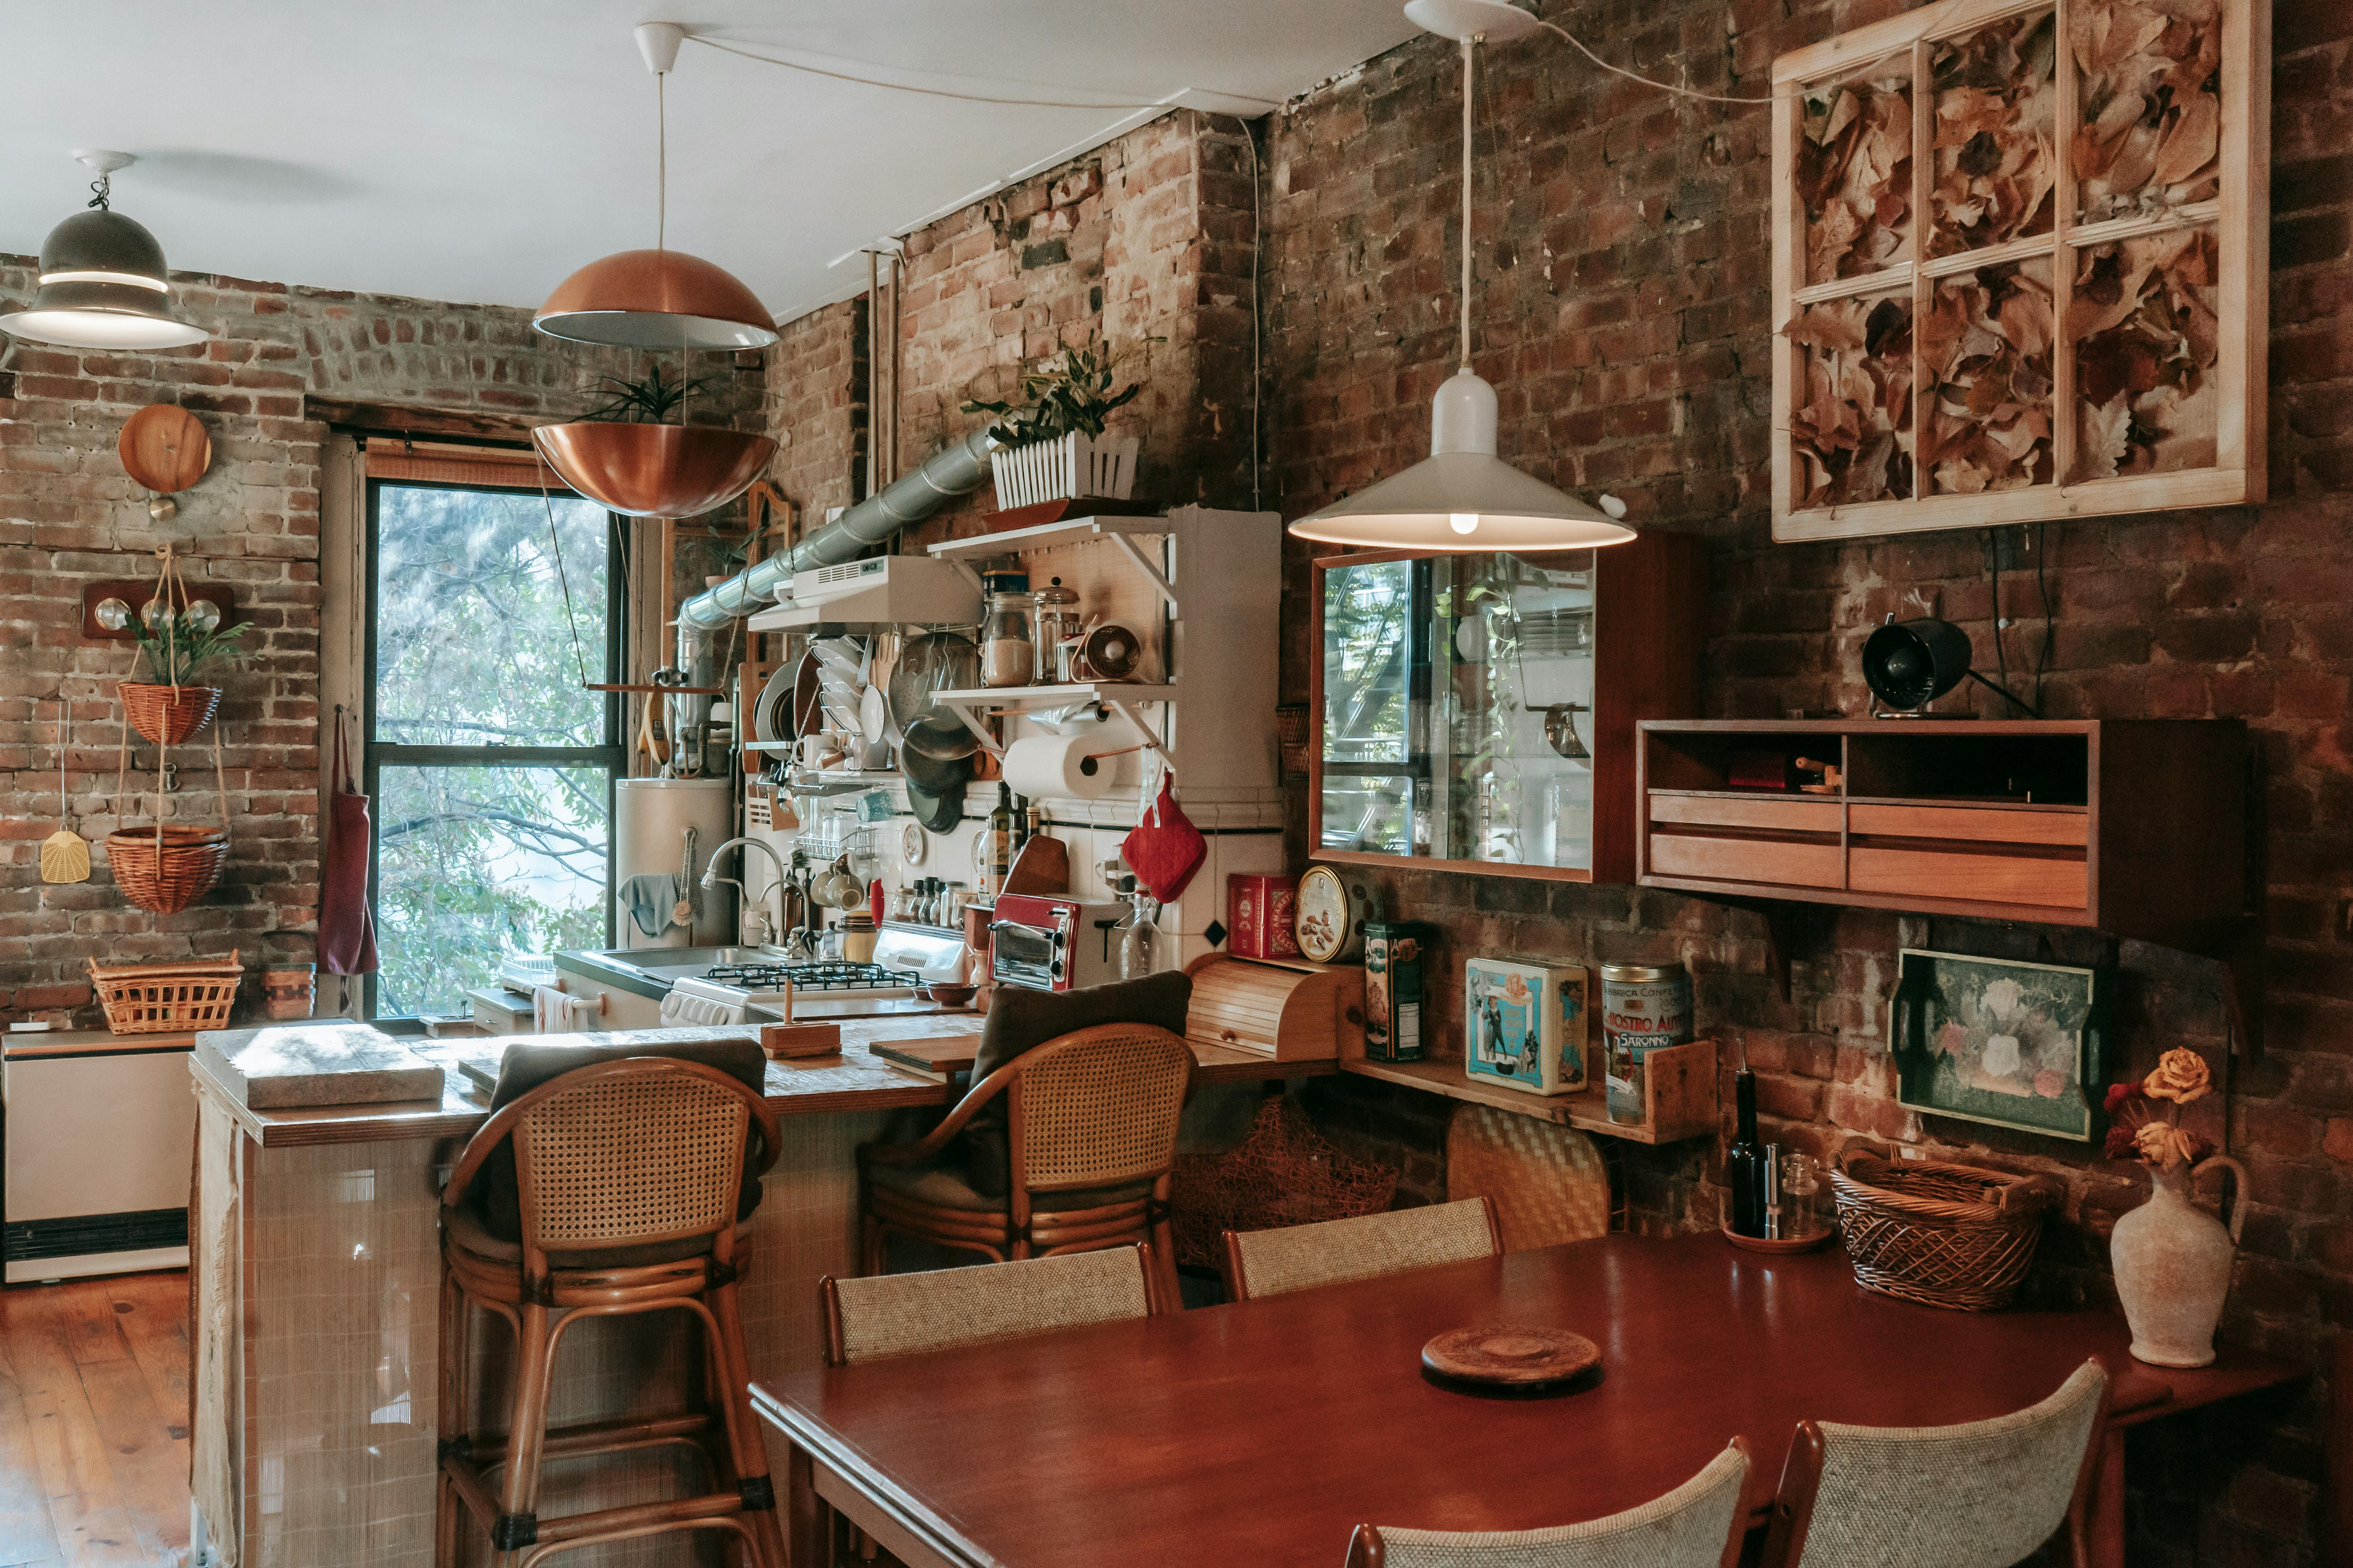
Vertu með fjárhagsáætlun til að eyða á réttum tíma
Hvernig það virkar
Dæmi
Fjárhagsáætlun gerir einnig ráð fyrir tímasetningu: tryggðu að á mánuðum með háar tekjur úthlutarðu fé til að standa straum af reikningum á mánuðum með lágar tekjur.
Þú gætir áætlað 2.000 evrur í markaðssetningu á árinu, meira af því eytt rétt fyrir háannatímann.
Eða gerðu ráð fyrir aðeins auknum kostnaði við þjónustu á veturna ef hitunarkostnaður hækkar.
Mest um vert er að gleyma ekki að gera ráð fyrir ófyrirséðum útgjöldum – stofna neyðarsjóð fyrir óvænt útgjöld.
Til dæmis gætirðu sett til hliðar, segjum, 5% af mánaðartekjum í sérstakan sparnaðarsjóð í hvert sinn sem tekjur fara yfir jöfnu, svo þú hafir varasjóð ef óvænt viðgerð eða slæmur mánuður kemur upp.
Fjárhagsáætlun: Sigurráð og bestu starfshættir fyrir árið 2025

Slide 29




Fjárhagsáætlun: (Áætlanagerð) Fjármálakort
Hvað býst ég við að ég muni afla/eyða?
Settu fjárhagsmarkmið
→ Skilgreindu hvað árangur lítur út fyrir að vera: hagnaðarmarkmið, sparnaðarmarkmið, endurfjárfestingaráætlanir.
(Dæmi: "Ég vil afla mér 20.000 € hagnað á þessu ári af glamping-svæðinu mínu.")
Gerð fjárhagsáætlunar: áætla tekjur þínar (t.d. af bókunum) og útgjöld (t.d. þjónustugjöld, þrif, markaðssetning).
1. Tekjuspá
Áætlaðu þá peninga sem þú býst við að þéna (t.d. bókanir, viðbætur, styrki, aðrar tekjur)
2. Rekstrarkostnaður (endurgjaldandi mánaðarlegur/árlegur kostnaður) Kostnaður við daglegan rekstur fyrirtækisins. (t.d. þjónustugjöld, markaðssetning, þrif, laun)
Varnar gegn rangfærslum frá erlendum aðilum
3. Föst kostnaðarliður (breytast ekki með nýtingu) Kostnaðarliður sem haldast óbreyttir óháð því hvort þú ert bókaður eða ekki. (dæmi: skattar, lánstilgreiðslur, tryggingar)
4. Breytilegur kostnaður (breytist með nýtingu) Hann hækkar eða lækkar eftir því hversu margir gestir eru. (dæmi: morgunverður, þvottur, þrif, upphitun)

Slide 30


Fjárhagsáætlun: (Áætlun) Grunn rekstrarreikningur (hagnaður/tap)
Hvað býst ég við að ég muni afla/eyða?
5. Hagnaðarmarkmið
Peningarnir sem þú vilt græða eftir að öllum útgjöldum hefur verið mætt. Þetta hjálpar til við að ákvarða verðlagningu og markmið. Til dæmis, "Ég vil græða €20.000 hagnað á þessu
Fjárhagsáætlun er fjárhagslegur vegakort
Þetta gefur þér fjárhagslegt vegakort fyrir komandi tímabil (venjulega mánaðarlega, ársfjórðungslega eða árlega).
Ábending: Það er horft til framtíðar og byggt á markmiðum þínum.
6. Einnota eða fjárfestingarkostnaður
Stór kaup eða fjárfestingar — ekki reglubundnir kostnaðarliðir. (t.d. kaup á landi eða fasteign, endurbætur, lóðagerð, húsgögn, frárennslisgeymi, heitur pottur eða sauna o.s.frv.)
7. Varasjóður
Varnaáætlunarsjóður (10–15%) fyrir óvænt útgjöld. Lágmarksgreiðslusjóður fyrir árstíðabundin lágmarkstímabil.

Slide 31
Fjárhagsáætlun og tafla um fráviksgreiningu
Næsti kafli: Skref-fyrir-skref leiðbeiningar
Nota raunsæja nýtingu og verð.
Fjölda nátta á mánuði × verð á nótt × fjölda eininga.
Bætið við tekjum af aukahlutum (t.d. máltíðum, hjólaleigu).
Áætlun tekna
Skráðu fasta kostnað
Bætið við kostnaði sem er óháður fjölda gesta: tryggingar, lóðaleiga, hugbúnaður o.s.frv.
Áætla breytilega kostnað
Byggt á nýtingu. Fleiri gestir = meiri þvottur, hita- og rafmagnsreikningar, birgðir og eldiviður.
Skoðaðu hagnað/töp
Ef hagnaðurinn er of lágur, þá veistu að þú þarft annaðhvort að auka tekjur (fleiri bókanir, hækka verð, bæta við þjónustu) eða draga úr kostnaði, eða endurskipuleggja tilboðið þitt. Þú munt einnig nota þennan fjárhagsáætlun til að finna jöfnunarpunktinn þinn (fjallað um í næsta kafla).

Slide 32
Dæmi um fjárhagsáætlun og frávikagreiningartöflu (hluti 1)
(Glamping-staður með 1 einingu í 12 mánuði)
Þessi tafla sýnir dæmigerðan mánaðarkostnað (leigu fasteignar, þjónustugjöld, þrif, tryggingar, markaðssetning o.s.frv.) og áætlaðar tekjur (næturgjöld, aukahlutir) fyrir glamping-svæði. Byrjaðu að búa til fjárhagsáætlun þína og sjáðu hvernig kostnaðar- og tekjuáætlanir jafnast út.
Flokkur | Mánaðarlegt (€) | Árlegt (€) | Útskýring
Tekjur
Náttleg leigu­tekjur | €2,800 | €33,600 | Dæmi: 20 bókaðar nætur á mánuði x €140 á nótt x 4 poddar
Aukþjónustur (t.d. eldiviður, morgunverðir) | €200 | €2,400 | Áætlun byggð á meðalsölu aukaviðskipta á hvern gest
Heildartekjur | €3,000 | €36,000 | = Tekjur á nótt + Viðbætur
FASTA KOSTNAÐUR |  |  | Kostnaðarliðir sem breytast ekki með nýtingu
Leiga fasteignar / landnýtingargjald | €500 | €6,000 | Mánaðarleg landaleiga eða leiga
Tryggingar | €75 | €900 | Viðskipta-, eigna- og ábyrgðartryggingar
Net og áskriftir | €50 | €600 | Innifalið WiFi, gjöld fyrir bókunarpall
Heildarföst kostnaðargjöld | €625 | €7,500 | = Summa allra föstu mánaðarkostnaðar x 12

Slide 33
Dæmi um fjárhagsáætlun og frávikagreiningartöflu (hluti 2)
(1 glamping-eining fyrir 12 mánuði)
Flokkur | Mánaðarlegt (€) | Árlegt (€) | Útskýring
BREYTILEGUR KOSTNAÐUR |  |  | Breytist eftir fjölda gesta
Þjónustugjöld (hita, vatn, rafmagn) | €150 | €1.800 | Hærra á veturna – jafnar sig að meðaltali
Þrif og þvottur | €200 | €2,400 | Byggt á fjölda skiptinga
Neytissvör (snyrtivörur, eldiviður o.s.frv.) | €100 | €1,200 | Fer eftir notkun gesta
Markaðssetning og kynning | €125 | €1,500 | Auglýsingar á samfélagsmiðlum, vefsíða, kynningarefni
Viðgerðir og viðhald | €100 | 1.200 € | Haldandi viðhald
Heildarbreytilegur kostnaður | €675 | €8,100 | = Summa allra breytilegra kostnaðarliða
HEILDARÚTGJÖLD | €1,300 | €15,600 | = Föst kostnaðargjöld + Breytileg kostnaðargjöld
HREIN HAGNÁÐUR (ÁÐUR EN SKATTAR) | €1,700 | €20,400 | = Heildartekjur – Heildarútgjöld

Slide 34
Samanburður fjárhagsáætlunar við raunútgjöld (3. hluti)
Flokkur | Mánaðarlegur fjárhagsáætlun (€) | Raunverulegur (€) | Frávik (€) | Athugasemdir
Þjónustugjöld | €150 | €170 | –€20 | Kaldur mánuður, hærri upphitun
Þrif | €200 | €180 | +€20 | Færri bókanir
Sem spátæki
Notaðu þessa töflu til að spá fyrir um fjárhagslega heilsu þína mánaðarlega og árlega:
Sláðu inn raunverulegan útgjöld – hvað þú raunverulega eyddi (úr bankayfirlitum, reikningum).
Reikna frávik – dragðu raunverulegan útgjöld frá fjárhagsáætlun til að sjá muninn.
Túlkun: Jákvætt = þú sparaðir peninga eða Neikvætt = kannaðu ástæðu kostnaðaroverskotsins.
Athugaðu: Ertu arðbær á hverjum mánuði? Eru útgjöld þín viðráðanleg miðað við tekjur? Hefurðu svigrúm fyrir óvænt útgjöld?
Íhugaðu skilvirkni allra kostnaðarliða og útgjalda: Ef markaðsútgjöld eru undir fjárhagsáætlun, íhugaðu að endurfjárfesta í betri auglýsingum. Ef viðhald fer yfir fjárhagsáætlun, athugaðu hvort um einnota eða endurtekinn kostnað sé að ræða. Ef birgðir fara alltaf yfir fjárhagsáætlun, semdu við birgja eða keyptu í stórum magni.

Slide 35
Áætlun fyrir lán og arðsemi fjárfestinga (ROI)
Hvernig það virkar
Dæmi
Ef þú þarft upphaflega fjárfestingu (til dæmis til endurbóta á fasteign eða kaup á húsgögnum), mun hún koma úr sparnaði þínum, bankaláni eða kannski frá fjárfesti?
Allur lán þýðir að þú hafir skuld sem þarf að greiða, svo innifalið þær greiðslur í fjárhagsáætlun þinni og vertu viss um að fyrirtækið geti staðið undir þeim.
Ef þú tekur lán upp á 20.000 € til smáfyrirtækisstarfsemi með ákveðnum vöxtum gæti mánaðarleg greiðsla verið um 400 € – innifalið það í föstum kostnaði þínum og þannig í jafnreikningsútreikningi þínum (þú þarft örfáar nætur í viðbót til að ná jafnreikningi).
Gakktu úr skugga um að þú hafir skýra áætlun um arðsemi fjárfestingar: "Ég mun eyða €10.000 í að byggja auka gistirými, sem ætti að skila €5.000 aukatekjum á ári og greiðast til baka á 2 árum."
Ef reikningurinn gengur ekki upp, endurskoðaðu útgjölin.
Fjárhagsáætlun: Sigurráð og bestu starfshættir fyrir 2025

Slide 36

Skipuleggðu hvernig þú munt fara með hagnaðinn
Hvernig það virkar
Dæmi
Einnig skaltu skipuleggja hvernig þú munt fara með hagnað: skynsamleg stefna er að endurfjárfesta hluta af hagnaðinum í fyrirtækið – til að bæta aðstöðu, bjóða upp á nýja þjónustu eða stunda markaðssetningu – til að styðja við langtíma vöxt.
Þú gætir ákveðið að árlega verði 50% af hreinum hagnaði endurfjárfest (ný húsgögn, uppfærð vefsíða o.s.frv.) og 50% haldið sem tekjur eiganda eða til frekari sparnaðar.
Með því að skipuleggja þetta forðast þú algenga gildru þess að eigendur setji einfaldlega allan hagnað í vasann og eigi síðan í erfiðleikum með að greiða fyrir nýtt heitavatnskerfi eða þakviðgerð.
Fjárhagsáætlun: Góð ráð og bestu starfshættir fyrir 2025

Slide 37

Settu fjárhagsmarkmiðin þín
Hvernig það virkar
Dæmi
Að hafa fjármálastefnu felur einnig í sér að setja sér fjárhagsmarkmið: Þessi markmið gefa þér viðmið til að stefna að og mæla sig við. Þau ættu að vera raunsæ miðað við fyrri spár þínar og rekstrarjafnagreiningu.
Segjum sem svo: "Ég vil ná 100.000 evra árlegum tekjum með 15% hagnaðarmörkum fyrir lok annars árs" eða "Ég stefni að því að spara 10.000 evrur af hagnaði fyrir árslok sem varasjóð." Allt í allt snýst þróun fjármálastefnu um að vera markviss með peningana þína, vita hversu mikið þú þarft, skipuleggja hvernig þú munt nota þá og tryggja að hver einasta evra hafi tilgang við að knýja viðskipti þín áfram.
Fjárhagsáætlun: Góð ráð og bestu vinnubrögð fyrir 2025

Slide 38
Hugsaðu um hvernig þú munt fjármagna viðskiptanauðsynir þínar og vöxt.
Sem nýr frumkvöðull gætir þú haft takmarkað fjármagn, svo hluti af stefnu þinni felst í því að ákveða hvar þú sækir fé til ýmissa þarfa og hvernig þú nýtir hagnað.
Fjárhagsáætlun þín, frammistaða og fjármálastefna eru ekki stöðug – endurskoðaðu þær reglulega, á nokkurra mánaða fresti. Þegar þú færð raunveruleg gögn úr rekstri fyrirtækisins skaltu uppfæra rekstrarlíkur (break-even) með rauntölum, aðlaga fjárhagsáætlunina og fínstilla markmiðin. Á þennan hátt helst stefna þín í samræmi við raunveruleikann og heldur áfram að leiða þig að betri fjármálákvörðunum.
Fjárhagsáætlun og kostnaðastýring
Framtíðar fjármögnun og fjárfestingaráætlun

Slide 39
Fjárhagsáætlun og kostnaðastýring
Í stuttu máli er fjárhagsáætlunin fjárhagslegt tjáningarform stefnu þinnar – hún tryggir að áætlun þín sé framkvæmanleg miðað við tekjuáætlanir þínar og sýnir hversu mikið svigrúm þú hefur til að hreyfa þig.
Reglulegur samanburður á raunverulegum útgjöldum þínum og fjárhagsáætluninni er lykilatriði í frammistöðueftirliti og gerir þér kleift að fínstilla stefnu þína eftir því sem á líður.
Framtíðar fjármögnun og fjárfestingaráætlun

Slide 40
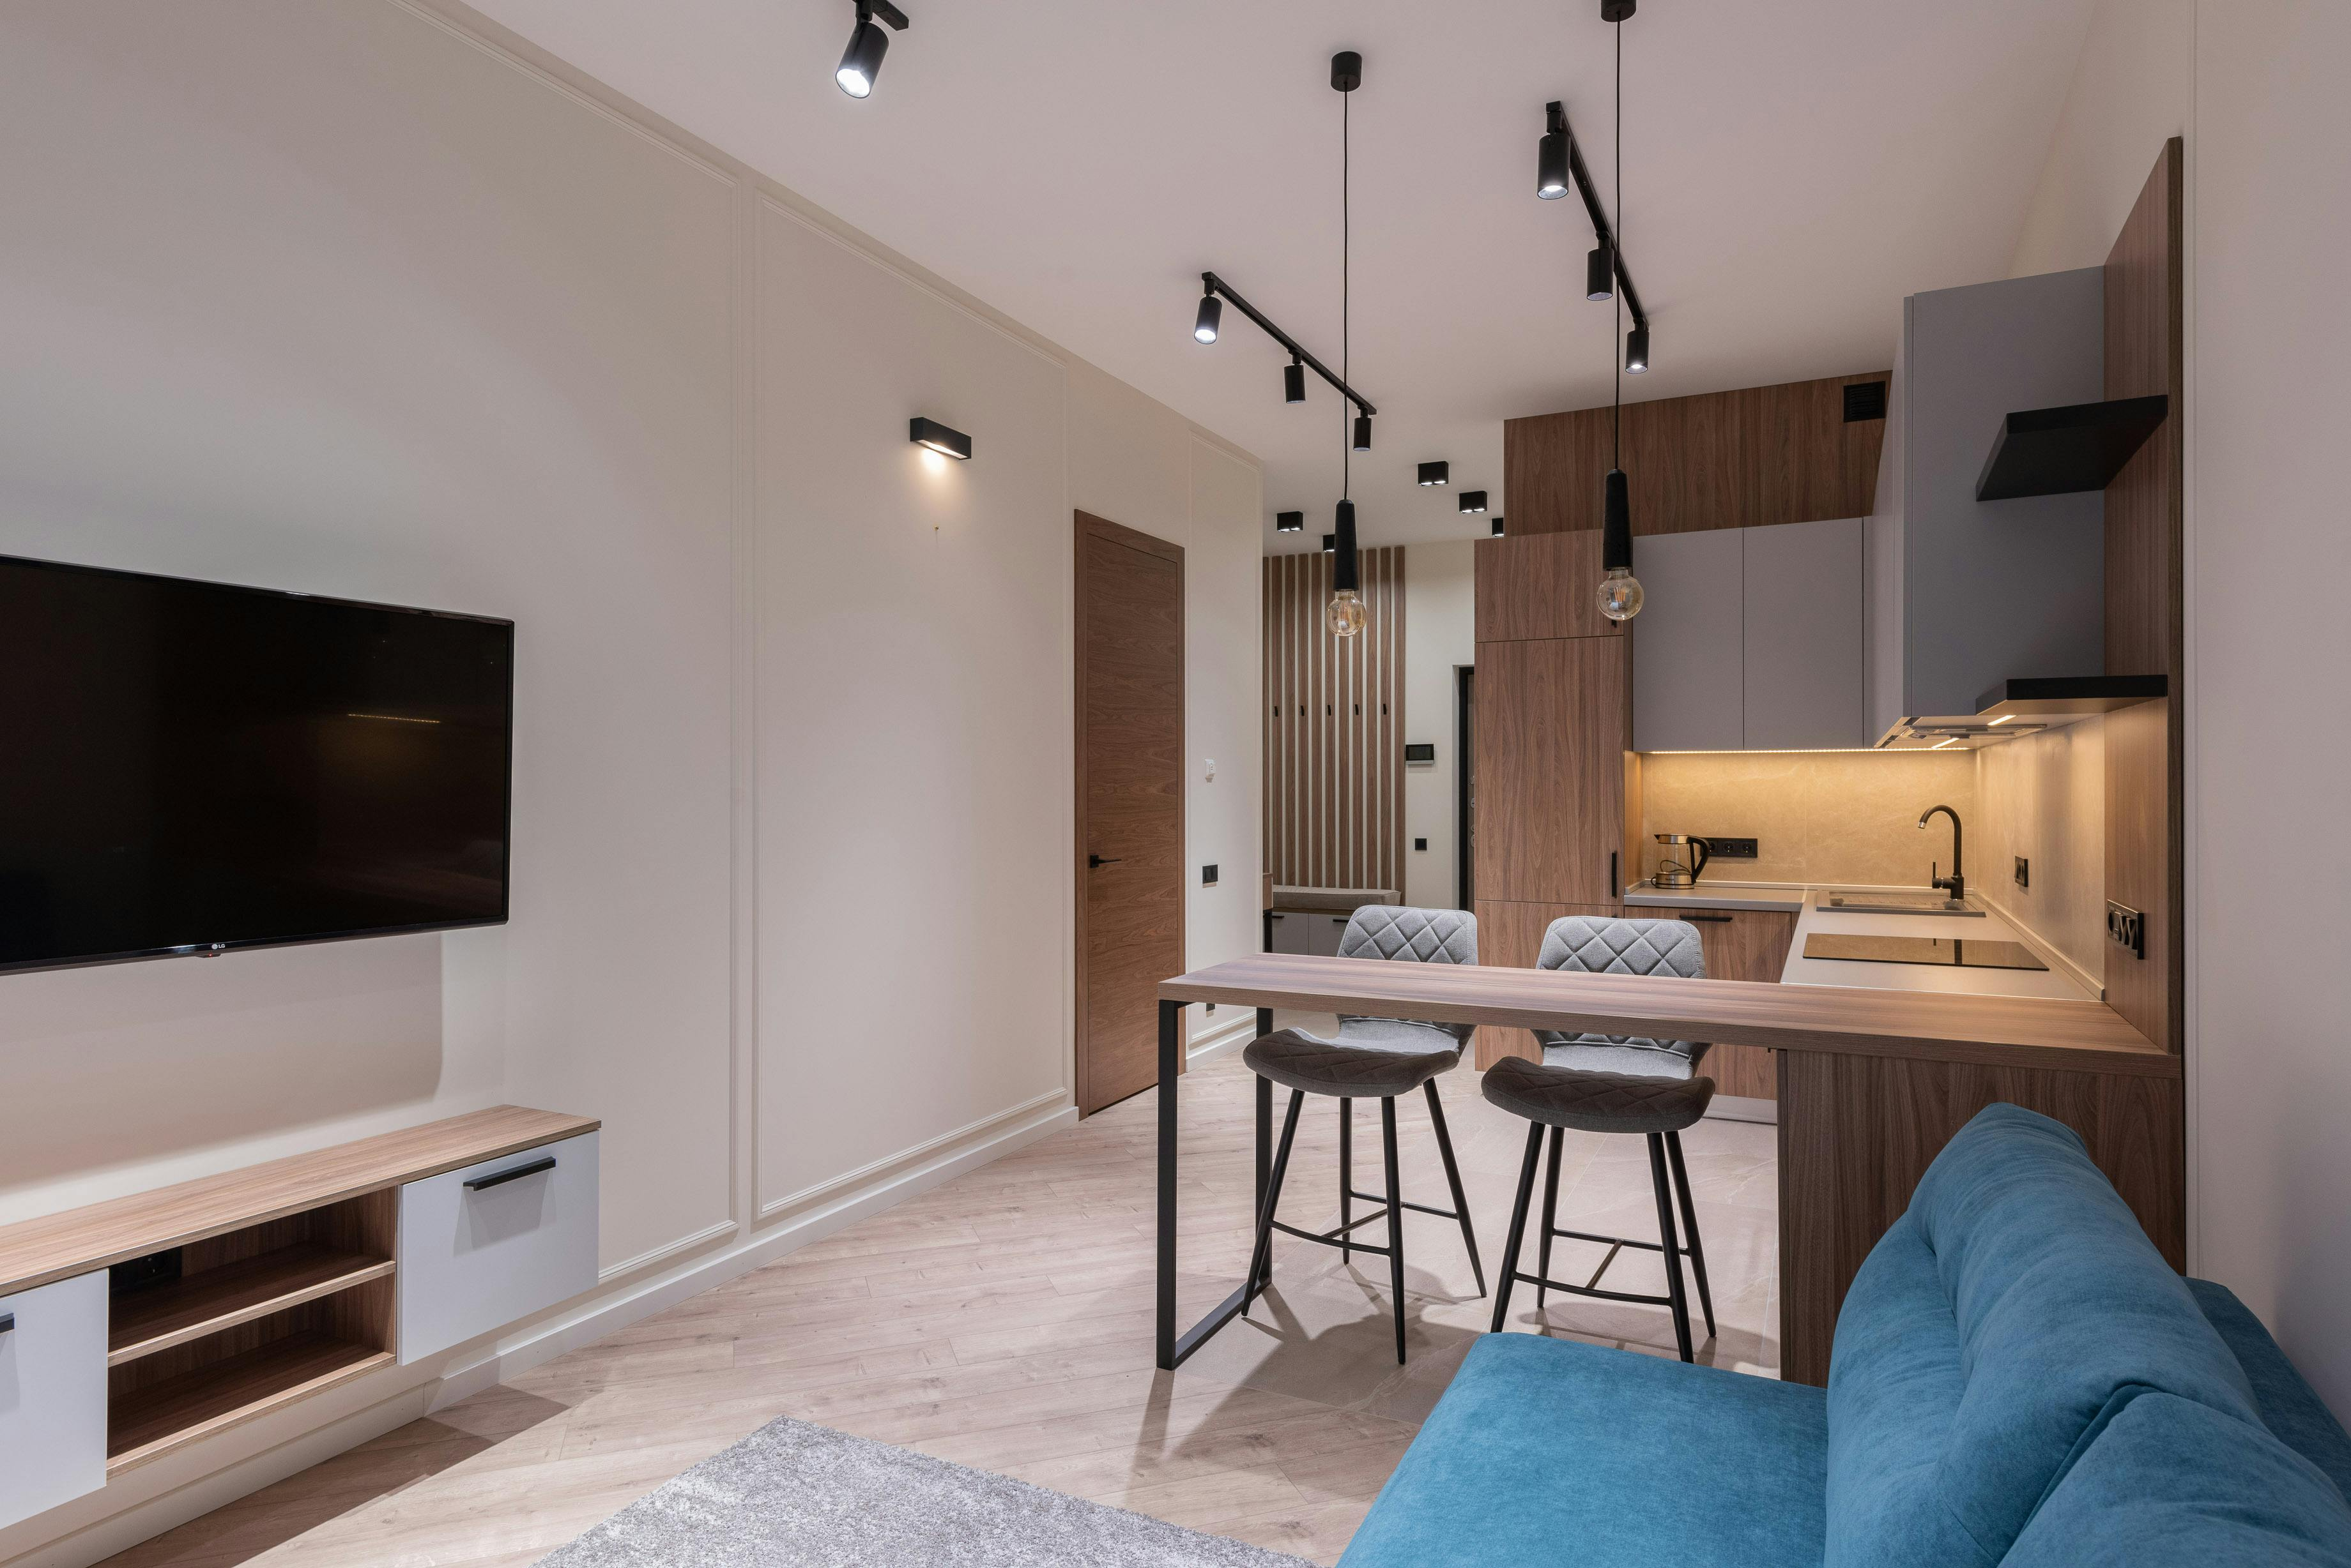
40
Frammistaðavöktun og sjóðstreymi (eftirlit)
Er ég að halda fjárhagslega á réttri braut — og hvernig get ég brugðist við ef svo er ekki?
Markmið: Fylgjast með lykilmælikvörðum og bera saman raunverulega niðurstöðu við fjárhagsáætlun. Greina þróun, eyður eða tækifæri í rauntíma svo þú getir tekið upplýstar ákvarðanir og haldið fjárhagslegri heilsu.

Slide 41
Fjármálaleg frammistaða fyrirtækja – frammistöðuvöktun
3. Frammistöðueftirlit
(Eftirlit)
4. Fjármálayfirlit
(Greining og aðlögun)
1. Setja fjárhagsmarkmið
2. Gerð fjárhagsáætlunar (áætlanagerð)
Skilgreindu hvað árangur lítur út fyrir að vera: hagnaðarmarkmið, verð, sparnaðarmarkmið, endurfjárfestingaráætlanir.
"Ég vil afla mér 20.000 evra hagnaðar á þessu ári af glamping-svæðinu mínu."
Gerðu fjárhagsáætlun.
Áætla tekjur og útgjöld út frá markmiðum þínum, fyrri gögnum og væntanlegum bókunum.
Hvað býst ég við að græða/eyða?
Fylgstu reglulega með frammistöðu. Mæltu raunverulegan tekju- og kostnaðarmánuðlega. Berðu saman við fjárhagsáætlun.
"Er ég á réttri leið með áætlun mína?"
Notaðu fjárhagsskýrslur til að meta raunverulega fjárhagslega heilsu fyrirtækisins og aðlaga eftir því.
"Hvað gerðist í raun fjárhagslega og hvernig get ég bætt mig?"
Athugið: Kafli 3: Að skilja kostnaðinn þinn, lykilmælikvarða (KPIs) og hagnaðarmörk & Kafli 6: Verðlagningarstefnur og útreikningar.

Slide 42





Frammistöðu-eftirlit (Fylgjast með framvindu)
Er ég á réttri leið með áætlun mína?
Fjárhagsáætlun vs. Raunveruleg skýrsla
Hvernig ber raunverulegur tekju- og kostnaðaráætlun þín saman við fjárhagsáætlunina? (dæmi: við þénum 3000 € minna en spáð var)
Þegar árið eða tímabilið líður, fylgist þú með raunverulegri frammistöðu þinni miðað við fjárhagsáætlunina.
Þetta felur í sér að fylgjast með og mæla nýtingu, tekjur, kostnað og hagnað og bera þá saman við fjárhagsáætlunina þína. Það hjálpar þér að greina vandamál snemma og bregðast við (t.d. bjóða afslætti ef bókanir eru litlar).
Ábending: Gerðu þetta mánaðarlega. Mánaðarleg sundurliðun tekna og útgjalda gerir eftirfylgni auðveldara og viðráðanlegra.
Lykilárangursvísar (KPIs). Fylgstu með þeim lykilárangursvísum sem þú velur til að meta heilsu fyrirtækisins með tímanum (t.d. nýtingarhlutfall, RevPAR, hagnaðarhlutfall)
Nýtingu og tekjuvöktun
Daglegar/vikulegar bókunartendensir (t.d. % bókaðra nætur, meðalverð)
Vöktun rekstrarfjárstreymis. Tryggir að þú getir staðið straum af útgjöldum. "Á ég nóg til að borga starfsfólki laun þennan mánuð?"
Jafnreksgreining. Vitaðu hvenær þú ferð að græða. (dæmi: "Ég þarf 32% nýtingu til að ná jafnrekstri.")

Slide 43

Lykilmælikvarðar fyrir fjármál gististaða
Gakktu úr skugga um að þú innifalið fyrri lykilárangursvísa (KPIs) og innleiðir þessar mikilvægu mælikvarða fyrir gististaði í fjármálastjórnun þína, svo sem hagnaðarhlutfall, nýtingu, meðalverð á dag (ADR) og tekjur á tiltækt herbergi.
Þessir lykilmælikvarðar hjálpa þér að meta hversu vel þú nýtir afkastagetu þína og hversu skilvirk tekjuöflun þín er.
Með því að fylgjast með þessum mælikvörðum mánaðarlega og árlega má greina þróun (t.d. lækkun á nýtingu í hverjum nóvember).
Frammistaðavöktun
Lykilárangursvísar (KPI)

Slide 44
Lykilmælikvarðar fyrir fjármál gististaða
Allar tegundir gististaða ættu að gera slíka yfirferð – hvort sem þú rekur eitt lítið heimili eða allan glamping-stað, er nauðsynlegt að fylgjast með fjárhagslegri heilsu þinni.
Með því að halda einföld skrá og fara yfir yfirlit geturðu tekið ákvarðanir byggðar á gögnum (eins og að stilla verðlagningu eða skera niður óþarfa kostnað) til að halda þér á réttri braut.
Frammistaðarskráning
Lykilárangursvísar (KPI)

Slide 45
Lykilárangursvísar (KPIs) (stutt yfirlit)
Hér er stutt yfirlit yfir algengar mælikvarða fyrir gistingu (útskýrt nánar í fyrri köflum), þar á meðal
Hagnaðarhlutfall (hvert hlutfall af tekjum er hagnaður)
Hlutfall nýtingar (hversu stór hluti herbergja þinna er upptekinn á tilteknu tímabili)
Meðalverð á dag (ADR) – í grundvallaratriðum meðattekt á hvert leigt herbergi á hverri nóttu, og
Tekjur á tiltækt herbergi (RevPAR) – sem sameinar nýtingu og verð til að gefa þér meðaltal tekna á herbergi, hvort sem það er bókað eða ekki.
Þú gætir einnig fylgst með rekstrarpunkti þínum, hagnaðarmörkum (hvaða prósentu af tekjum þú heldur sem hagnað) eða viðskiptavinasýnum eins og meðaldvöl. Að fylgjast með þessum vísbendingum yfir tíma hjálpar þér að greina þróun og finna svæði til úrbóta.
Þegar þú veist hvernig á að fylgjast með lykilmælikvörðum (KPIs) og fjárhagslegum niðurstöðum, ert þú betur í stakk búinn til að hugsa um hugsanlega áhættu sem gæti komið niðurstöðunum úr skorðum.

Slide 46
Lykilárangursvísar (KPI)
Dæmi: Notkun lykilmælikvarða frammistöðu (KPI)
Segjum að þú eigir 10 herbergi og í apríl fylltir þú 300 herbergisnætur af mögulegum 300 herbergisnóttum (10 herbergi × 30 dagar). Það er um 100% nýtingarhlutfall – frábært!
Ef heildartekjur þínar af herbergjum í apríl voru €24.000, þá er meðalverð á dag (ADR) €80 (€24.000 ÷ 300 herbergisnætur) og RevPAR er einnig €80 (þar sem RevPAR = nýtingarhlutfall × ADR; við 100% nýtingu jafngildir það ADR).
Nú, ef nýtingin lækkar í maí í 50% (150 herbergis-nætur) og þú heldur sömu verðum, gæti ADR-ið enn verið €80, en RevPAR myndi falla í €40 (því aðeins helmingur herbergjanna var upptekinn að meðaltali).

Slide 47
Lykilárangursvísar (KPI)
Dæmi: Notkun lykilárangursvísanna (KPI)
Með því að fylgjast með þessum lykilmælikvörðum mánaðarlega gætirðu tekið eftir, til dæmis, að nýtingin er stöðugt lág á virkum dögum, sem gefur til kynna að þú þurfir að markaðssetja dvöl á miðri viku eða stilla verðlagningu.
Eða kannski er ADR-gildi þitt lægra en hjá svipuðum sveitabæjar gestahúsum á þínu svæði, sem gefur til kynna að þú gætir hugsanlega rukkað hærra verð.
Í stuttu máli virka lykilmælikvarðar eins og "heilsufarsskoðun" fyrir frammistöðu fyrirtækisins þíns, umfram bara grunnreikninga hagnaðar.

Slide 48

Vöktun og stjórnun sjóðstreymis
Eftir að hafa fjallað um árstíðabundna áætlunargerð og fjárhagsáætlun tökum við nú fyrir sjóðstreymi, sem fjallar um hreyfingu peninga inn í og út úr fyrirtækinu þínu yfir tíma.
Jafnvel arðbær fyrirtæki getur brugðist ef það klárar lausafé til að greiða tafarlausar skuldbindingar, svo þessi kafli er afar mikilvægur.
Lærðu muninn á milli hagnaðar (það sem þú græðir á pappír eftir frádrátt útgjalda) og sjóðstreymis (raunverulegur sjóður sem er tiltækur hvenær sem er).
Stjórnun reiðuflæðis
Inngangur

Slide 49
Vöktun og stjórnun sjóðstreymis
Þér verður sýnt hvernig á að búa til sjóðstreymisforspá, með því að kortleggja mánaðarlegar væntar innborganir (t.d. greiðslur gesta, innborgunargreiðslur) og útborganir (leiga, laun, þjónustugjöld, lánagreiðslur o.s.frv.).
Þetta byggir á fjárhagsáætluninni en bætir við tímalínuþætti, sem undirstrikar til dæmis að sumarmánuðir geti skilað umfram lausafé á meðan vetrarmánuðir glíma við lausafjárskort. Lausafjárstjórnun felur í sér:
Stjórnun reiðuflæðis
Inngangur

Slide 50


Mikilvægi rekstrarfjárstreymisstjórnunar
Virkur sjóðstreymi er lífblóð hvers fyrirtækis, sérstaklega í gestaþjónustu og ferðaþjónustu, þar sem tekjur geta verið árstíðabundnar.
Að stjórna sjóðstreymi felur í sér að fylgjast virkt með og stýra peningunum sem koma inn og fara út, svo þú hafir alltaf nægilegt fé til að standa við skuldbindingar þínar. Hér er hvers vegna það er mikilvægt:
Undirbúnings fyrir óvæntar aðstæður
Dæmi
  Góð rekstrarsjóðsstjórnun hjálpar til við að dempa óvænt útgjöld eða niðursveiflur.
  Athugið: Gjaldstreymi er ekki það sama og hagnaður, og fyrirtæki getur verið að græða peninga á pappír en lent í vandræðum ef reiðufé er bundið upp eða greiðslutímar eru óhagstæðir.
Í samhengi gistingar í ferðaþjónustu gæti þetta verið allt frá skyndilegri viðgerð (t.d. pípuleka í gistiheimili þínu sem þarf tafarlausa viðgerð) til efnahagslægðar eða ferðatakmarkana sem draga úr bókunum. Með lausafé til öryggis geturðu tekist á við þessar óvæntu aðstæður án þess að ógna rekstri þínum. Án þess getur jafnvel arðbær rekstur lent í krísu.

Slide 51

Halda rekstri gangandi
Dæmi
  Jákvæð rekstrarsjóðsstreymi (meira innstreymi en útstreymi) tryggir að þú getir greitt reikninga, birgja og laun starfsmanna á réttum tíma.
Þú þarft nægt mánaðarlegt reiðufjárstreymi frá dvöl gesta til að greiða fyrir þrif, þjónustugjöld og alla veðlán eða leigu á eignum þínum.
Ef viðskiptavinir greiða seint eða bókanir dragast óvænt saman, gætirðu átt í erfiðleikum með að standa straum af þessum grunnþörfum án varasjóðs.
Fjárfestu í vexti
Dæmi
  Þegar þú stýrir sjóðstreymi vel myndar þú umfram sjóð sem hægt er að endurfesta í fyrirtækinu. Ef þú stýrir ekki sjóðstreymi gætirðu misst af vaxtartækifærum vegna þess að þú ert alltaf að eltast við að standa straum af útgjöldum.
Til dæmis gæti stöðugur jákvæður rekstrarsjóðsflæði gert þér kleift að bæta við nýrri visthyrðingarkofa eða uppfæra aðstöðu (t.d. með uppsetningu sólarsellna til að draga úr langtímakostnaði).

Slide 52

Stjórnun reiðufjárstreymis felur í sér
Fylgjast með fjárstreymi inn í og út úr fyrirtækinu þínu yfir tíma
Spágerð og eftirlit
Gerðu áætlun yfir og fylgstu með rekstrarfé þínu fyrir hvern mánuð og uppfærðu hana reglulega. Þetta hjálpar til við að greina hugsanleg rekstrarfjárskort fyrirfram.
Dæmi
Spáin þín gæti sýnt að mars verði fjárhagslega þröngur; að vita þetta fyrirfram gerir þér kleift að undirbúa þig (til dæmis með því að útvega skammtímalán eða draga úr útgjöldum).
Að viðhalda varasjóði
Þú styrkir hugmyndina um neyðarsjóð eða varasjóð. Að setja til hliðar hluta af hagnaði hámarksvertíðar sem lausafé getur hjálpað til við að standa straum af óvæntum kostnaði eða hægum mánuðum
Dæmi
Margir farsælir litlir gististaðir geyma nokkurra mánaða rekstrarkostnað á sparireikningi til að hafa hugarró.

Slide 53
Stjórnun reiðufjárstreymis felur í sér
Fylgjast með peningahreyfingum inn í og út úr fyrirtækinu þínu yfir tíma
Besta nýting greiðsluskilmála
Ráð eins og að hvetja gesti til að greiða innborgun fyrirfram (fá inn greiðslu fyrr) eða semja um seinni greiðslu við birgja geta bætt tímasetningu sjóðstreymis
Dæmi
Ef þú getur greitt árlega trygginguna þína í áföngum frekar en sem einn háann greiðslu, gæti það létt á lausafjárþrengslum.
Fylgjast með reiðufé samanborið við fjárhagsáætlun
Skoðaðu bankareikningsstöðuna þína og væntanleg reikninga reglulega, ekki bara hagnað í lok árs
Dæmi
Einfaldar rekstrarfjárstreymis­skemur geta hjálpað til við að sýna hvenær þú ert með afgang eða halli, svo þú getir gripið til aðgerða (eins og að færa afgang á sparireikning eða draga úr kostnaði) tímanlega.

Slide 54
Greiðslustraumaráðgjafi
Greiðsluflæðisáætlunin er lykiltæki í fjárhagsáætlunargerð; hún er framsýn áætlun sem gerir ráð fyrir framtíðar inn- og útstreymi reiðufjár til að tryggja greiðsugetu.
"Mun ég hafa nægt reiðufé til að greiða reikninga næsta mánuð?"
Greiðslustraumaplanið er eitt af mikilvægustu fjárhagsáætlunartólum fyrir hvers konar gististaðarekstrar. Á meðan fjárhagsáætlunin hjálpar þér að áætla heildartekjur og heildargjöld ársins, sundurliðar greiðslustraumaplanið þær mánuð fyrir mánuð, sem gerir þér kleift að sjá hvenær peningar munu berast og hvenær þarf að eyða þeim.
Stjórnun reiðuflæðis
Verkfæri til sjóðstreymisáætlunar

Slide 55
Greiðslustraumaráðgjafi
Það hjálpar þér einnig að skipuleggja lausafé mánaðarlega.
Tryggir að þú klárir ekki lausafé þitt þrátt fyrir að vera arðbær á pappír og er oft notað til að stjórna árstíðabundnum sveiflum.
Þetta er sérstaklega mikilvægt í árstíðabundnum fyrirtækjum eins og glamping- eða gistiheimilum, þar sem reiðufjárstreymi getur sveiflast verulega yfir árið, en reikningar eins og tryggingar, lánstilgreiðslur eða þjónustugjöld þarf samt að greiða mánaðarlega.
Næsta glæra sýnir þér hvernig dæmigerður rekstrarfjárstreymisáætlunarforrit lítur út.
Stjórnun rekstrarfjárstreymis
Verkfæri fyrir sjóðstreymisáætlun

Slide 56
Tafla yfir reiðufjárstreymisáætlun (dæmi)
Hér er rekstrarsjóðsáætlunartaflan þín, sem sýnir mánaðarlegar tekjur, útgjöld og hvernig loka rekstrarsjóðsstaða þín breytist yfir árið. Þetta hjálpar þér að greina árstíðabundna sjóðseflingu eða sjóðsskort svo þú getir skipulagt fram í tímann með sjálfstrausti. Upphafsstaða: €2.000. Þessi tafla hjálpar þér að spá fyrir um mánaðarlega lausafé með hliðsjón af áætluðum tekjum og útgjöldum og að stilla fyrir árstíðabundnar hæðir og lægðir.
Mánuður | Tekjur (€) | Útgjöld (€) | Lokajafnvægi (€)
Janúar | 3,000 | 2,800 | 2,200
Febrúar | 2,500 | 3,200 | 1,500
Mars | 3,000 | 2,900 | 1,600
Apríl | 3,500 | 3,000 | 2,100
Maí | 5,000 | 3,200 | 3,900
Júní | 7,000 | 3,300 | 7,600
Júlí | 8,000 | 3,400 | 12,200
Ágúst | 7,500 | 3,300 | 16,400
September | 4,000 | 3,100 | 17,300
Október | 3,500 | 2,900 | 17,900
Nóvember | 3,000 | 2,800 | 18,100
Desember | 2,500 | 2,700 | 17.900

Slide 57
Tafla um reiðufjárstreymi (nánari)
Mánuður | Tekjur af gestum (€) | Viðbótarsala (€) | Heildartekjur (€) | Föst kostnaðargjöld (€) | Breytilegur kostnaður (€) | Lántreiðgreiðsla (€) | Aðrir kostnaðarliðir (€) | Hreinn sjóðstreymi (€) | Söfnuð reiðufé (€)
Janúar | 1.000 | 100 | 1,100 | 1.000 | 200 | 300 | 100 | -500 | 2,000
Febrúar | 1,200 | 150 | 1,350 | 1,000 | 250 | 300 | 100 | -300 | 1,700
Mars | 2.500 | 300 | 2,800 | 1,000 | 500 | 300 | 200 | 800 | 2.500
Apríl | 4,000 | 400 | 4,400 | 1,000 | 800 | 300 | 300 | 2,000 | 4,500
Maí | 5,000 | 600 | 5,600 | 1,000 | 1,000 | 300 | 400 | 2,900 | 7,400
Júní | 6,000 | 800 | 6,800 | 1,000 | 1,200 | 300 | 300 | 4,000 | 11,400
Júlí | 7,000 | 900 | 7,900 | 1,000 | 1,400 | 300 | 400 | 4,800 | 16,200
Ágúst | 6,500 | 800 | 7,300 | 1,000 | 1,300 | 300 | 300 | 4,400 | 20,600
September | 4,000 | 400 | 4,400 | 1,000 | 900 | 300 | 300 | 1.900 | 22,500
Október | 2.500 | 300 | 2,800 | 1,000 | 500 | 300 | 200 | 800 | 23,300
Nóvember | 1,500 | 200 | 1,700 | 1,000 | 300 | 300 | 100 | 0 | 23,300
Desember | 1.800 | 250 | 2,050 | 1.000 | 350 | 300 | 100 | 300 | 23,600
Hvernig á að nota þetta: Þú getur séð rólegu mánuðina fyrirfram og skipulagt samkvæmt því. Þú getur einnig forðast lausafjárskort. Tekjur af gestum: Áætlun byggð á væntanlegum bókunum × verði á nótt. Föst gjöld: Halda óbreytt (tryggingar, internet, laun). Breytilegur kostnaður: Fer eftir bókunum (hreingerning, þvottur, móttökupakkar). Annar kostnaður: Ad hoc (viðhald, markaðsherferðir) og uppsafnaður reiðufé: Fylgist með heildarreiddufé frá mánuði til mánaðar

Slide 58
Fjárhagsáætlun vs. Raunveruleiki skýrsla: Frammistöðueftirlit
Næsta glæra sýnir sýnishorn af skýrslu um áætlun vs. raunveruleika (mánuðlega). Svona notar þú hana til frammistöðueftirlits
Nýtni % = bókaðar nætur ÷ tiltækar nætur × 100
Jöfnunarpunktur er náð þegar raunverulegar tekjur duga til að standa straum af föstum og breytilegum kostnaði (þú getur reiknað þetta út frá jöfnunarpunktagreiningu þinni)
Notaðu þessa töflu mánaðarlega til að:
Samanberðu áætlaðar og raunverulegar bókunartendensir
Greina há- og lágvertíð
Aðlaga markaðssetningu, verðlagningu eða tilboð út frá frammistöðu
Frammistaðavöktun
Fjárhagsáætlun vs. Raunveruleiki Skýrsla

Slide 59
Áætlun vs. Raunveruleg skýrsla: Frammistöðuvöktun
Dæmi um jafnrekstrarpunkt: Ef jafnrekstrartekjur þínar á mánuði eru €2.000, þá:
✅ Mars, apríl og maí fóru fram úr jafnreikningi
❌ Janúar og febrúar náðu ekki markmiði — íhugaðu hvata utan háannatíma
Frammistöðuvöktun
Fjárhagsáætlun vs. Raunveruleiki Skýrsla

Slide 60
Sýnishorn af fjárhagsáætlun vs. raunverulegum skýrslu: Frammistöðuvöktun (mánaðarleg)
Mánuður | Laust nætur | Áætluð nýting % | Raunveruleg nýting % | Áætlaðar tekjur (€) | Raunverulegar tekjur (€) | Meðalverð (€) | Náðist rekstrarjafnvægi? | Athugasemdir
Janúar | 31 | 40% | 32% | €1,740 | €1.344 | €135 | ❌ Nei | Minni eftirspurn en búist var við
Febrúar | 28 | 50% | 46% | €1,890 | €1.750 | €135 | ❌ Næstum | Bjóðið upp á tilboð yfir vikuna
Mars | 31 | 55% | 58% | €2.300 | €2,430 | €135 | ✅ Já | Helgarpakkar hjálpuðu
Apríl | 30 | 60% | 62% | €2,430 | €2,514 | €135 | ✅ Já | Hátíðarfærslubókanir
Maí | 31 | 70% | 75% | €2.940 | €3,150 | €140 | ✅ Já | Heil helgi

Slide 61
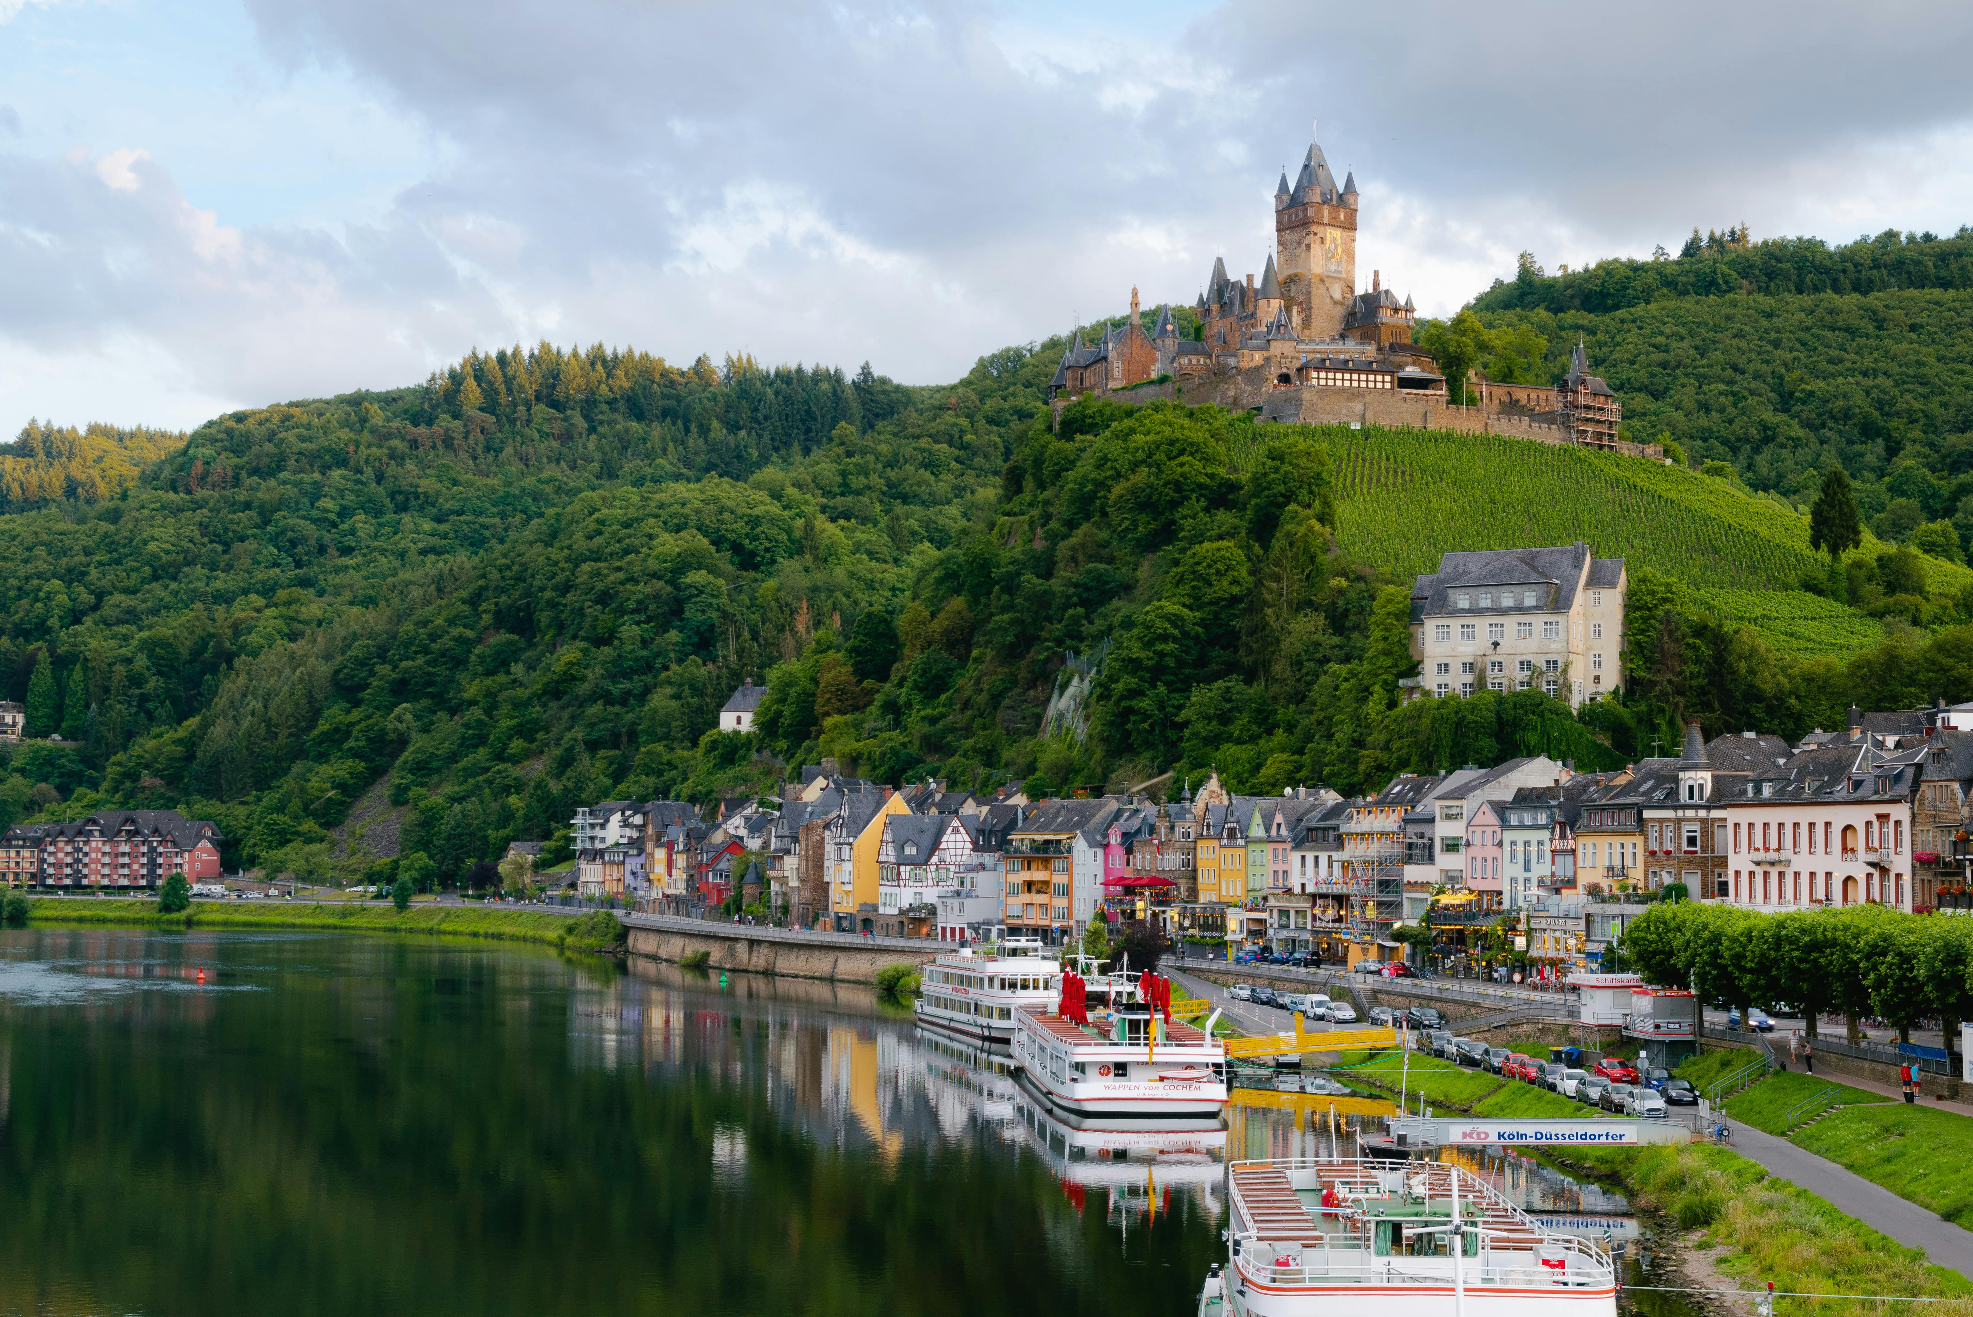
41
Fjármálayfirlit (skoða og leiðrétta)
Hver er raunveruleg fjárhagsleg heilsa fyrirtækis míns — og hvað segja gögnin mér?
Markmið: Að draga saman og greina raunverulegar tekjur, útgjöld, eignir og skuldir fyrirtækisins yfir tíma. Nota formlegar skýrslur til að meta arðsemi, sjóðstreymi og langtíma sjálfbærni.

Slide 62
Hringrás fjárhagslegrar frammistöðu fyrirtækja – Fjárhagsskýrslur
3. Frammistöðueftirlit
(Eftirlit)
4. Fjárhagsskýrslur
(Greining og aðlögun)
1. Setja fjárhagsmarkmið
2. Áætlanagerð (skipulagning)
Skilgreindu hvað árangur lítur út fyrir að vera: hagnaðarmarkmið, verð, sparnaðarmarkmið, endurfjárfestingaráætlanir.
"Ég vil afla mér 20.000 evra hagnaðar á þessu ári af glamping-svæðinu mínu."
Gerðu fjárhagsáætlun.
Áætla tekjur og útgjöld út frá markmiðum þínum, fyrri gögnum og væntanlegum bókunum.
Hvað býst ég við að græða/eyða?
Fylgstu reglulega með frammistöðu. Mæltu raunverulegan tekju- og kostnaðarmánuðlega. Berðu saman við fjárhagsáætlun.
"Er ég á réttri leið með áætlun mína?"
Notaðu fjárhagsskýrslur til að meta raunverulega fjárhagslega heilsu fyrirtækisins og aðlaga eftir því.
"Hvað gerðist í raun fjárhagslega og hvernig get ég bætt mig?"
Athugið: Kafli 3: Að skilja kostnaðinn þinn, lykilmælikvarða (KPIs) og hagnaðarmörk & Kafli 6: Verðlagningarstefnur og útreikningar.

Slide 63

Þú hefur með góðum árangri komið á fót fjárhagsáætlun og verðlagningu og hefur rekstrarfé undir stjórn. Eigendur þurfa að fylgjast með fjárhagslegri frammistöðu sinni til að tryggja langtíma sjálfbærni.
Hér greinir þú og endurskoðar niðurstöður fjármálastjórnunar þinnar. Næsta skynsamlega skref er að læra að lesa fjárhagsreikninga og fylgjast með frammistöðuvísum.
Þessi kafli er mikilvægur til að skilja hvort fyrirtækið þitt sé í raun "hagkvæmt".
Ef fjárhagsáætlanir þínar ganga upp, verður þú að fara reglulega yfir yfirlit eins og rekstrarreikning, sem er efni þessa kafla.
Fjármálastjórnun
Fjármálaleg frammistaða og leiðréttingar

Slide 64
Þessi kafli fjallar um að halda utan um fjárhagslega heilsu fyrirtækisins.
Rétt eins og þú gætir kíkt á stigaskjá til að sjá hvernig leikurinn gengur, sýna fjárhagsskýrslur og fjárhagsáætlun þér hvernig gistiþjónustufyrirtækið þitt stendur fjárhagslega – þær segja þér hvort þú sért að vinna (hagnaður) eða tapa (tap) og af hverju.
Markmið reglulegrar yfirferðar á fjárhagsáætlun og rekstrarreikningum er að fylgjast með frammistöðu, greina viðvörunarmerki snemma og taka upplýstar ákvarðanir byggðar á raunverulegum gögnum frekar en innsæi.
Fjármálastjórnun
Fjármálaleg frammistaða og leiðréttingar

Slide 65

Í samhengi þurfa jafnvel litlir gestahúsrekstraraðilar að skilja tölur sínar; þetta er ekki bara eitthvað fyrir stór hótelkeðjur eða endurskoðendur. Markmiðið er að búa til og fara yfir helstu fjárhagsyfirlit (eins og rekstrarreikning og sjóðstreymisstjórnun) og önnur frammistöðuvísi, útskýra hvað hvert þeirra gerir og hvernig þau hjálpa þér að reka fyrirtækið betur.
Til dæmis gætu yfirlýsingarnar varpað ljósi á veikleika (svo sem mjög þröngar hagnaðarmörk eða háða einu árstíð). Þetta leiðir eðlilega til áhættustýringar – næsta kafla – þar sem við ræðum hvernig verja má fyrirtækið þitt gegn bakslagi og tryggja að fjárhagsyfirlýsingarnar haldist heilbrigðar.
Í lok þessa kafla munt þú vita hvernig á að lesa fjárhagslegu "söguna" af fyrirtækinu þínu og nota hana til að stýra því í átt að árangri.
Fjármálastjórnun

Slide 66

Fjármálayfirlit og frammistöðueftirlit
Þessi kafli kynnir grunnfjárhagsyfirlitin, með áherslu á rekstrarreikninginn (einnig kallaðan tekju- og gjaldayfirlit) og hvernig á að nota hann.
Lærðu hvernig rekstrarreikningur dregur saman tekjur og gjöld þín yfir ákveðið tímabil og sýnir hvort þú hafir hagnast eða orðið fyrir tapi.
Að lesa rekstrarreikning reglulega (t.d. mánaðarlega eða ársfjórðungslega) gerir þér kleift að sjá hvort áætlanir þínar gangi upp – t.d. eru útgjöldin í samræmi við fjárhagsáætlunina? Færðu nægar tekjur við núverandi verðlagningu og nýtingu?
Með því að greina þessa yfirlýsingu geturðu greint svið sem þarfnast úrbóta eða kostnaðarskurðar og séð hvað gengur vel (t.d. gætu aukasölur á mat og drykk verið frábærar, en rekstrarkostnaður verið að hækka).
Frammistaðarskráning
Inngangur

Slide 67

Fjármálayfirlit (niðurstöður endurskoðunar)
Hvað gerðist í raun fjárhagslega og hvernig get ég bætt mig?
Þú útbýr fjárhagsskýrslur til að sjá hvað raunverulega gerðist. Búðu til rekstrarreikning, sjóðstreymi og efnahagsreikning til að meta raunverulega fjárhagsstöðu fyrirtækisins.
Í lok tímabilsins (mánaðarlega, ársfjórðungslega, árlega) útbýrðu þú fjárhagsskýrslur. Samantekt niðurstaðna, gerðu skýrslur og íhugaðu.
Aðlaga stefnu eða spár (viðbrögð og umbætur) → Miðað við frammistöðu, taka ákvarðanir, t.d. breyta verðlagningu, draga úr kostnaði, hefja kynningar eða endurskoða fjárhagsáætlun fyrir næsta tímabil.
Reikningsskýrsla (hagnaður og tap)
Arðsemi yfir tíma. Tekjur – Fjármunir = Hagnaður/Tap. (dæmi: heildartekjur af bókunum, bein kostnaðargreiðslur, rekstrarkostnaður, afskriftir og skattar) Hreinn hagnaður eða tap (lokaniðurstaða)
Greiðsluskrá
Fé sem fer inn í og út úr fyrirtækinu. Rekstrar-, fjármögnunar- og fjárfestingarsjóðsstreymi. Innstreymi (t.d. styrkir/greiðslur) Útstreymi (t.d. þjónustugjöld, laun)
Gjaldmiðlaskrá
Yfirlit yfir fjárhagsstöðu. Eignir (t.d. reiðufé, búnaður, fasteignir), skuldir (t.d. lán, reikningar) og eigið fé (t.d. fjárfestingar)
Eignir = Skuldir + Eigið fé

Slide 68
Tekjuyfirlit (hagnaðaryfirlit)
Tekjuyfirlitið er yfirlit yfir tekjur þínar, útgjöld og hagnað yfir ákveðið tímabil (venjulega mánaðarlega, ársfjórðungslega eða árlega). Það svarar spurningunni "Gerði fyrirtækið mitt hagnað eða tapaði það peningum á þessu tímabili?" með því að draga öll útgjöld frá öllum tekjum. Þetta yfirlit hjálpar þér að sjá hvar þú ert að afla tekna og hvar þú ert að eyða þeim, sem er nauðsynlegt til að auka hagnað.
Dæmi: Notkun tekju- og gjaldayfirlits
Ímyndaðu þér að tekju- og gjaldayfirlit bell-tjaldanna þinna fyrir mánuðinn júní sýni 10.000 € í heildartekjur (frá herbergisbókunum og kannski nokkrum ferðabókunum sem þú seldir) og 7.500 € í heildargjöld (þar með talið þjónustugjöld, hreingerningarefni, laun starfsfólks, morgunverðarverð, o.s.frv.).
Niðurstaðan væri hagnaður upp á €2.500 fyrir júní (þar sem €10.000 − €7.500 = €2.500).
Ef hagnaðurinn lækkar næsta mánuð eða breytist í tap, geturðu borið saman rekstrarreikninga til að rannsaka – kannski hefur tekjustrømmin minnkað eða ákveðnir kostnaðarliðir hækkað verulega. Á þennan hátt heldur rekstrarreikningurinn þér upplýstum um arðsemi þína og hjálpar þér að greina svið til úrbóta (eins og að skera niður óþarfa kostnað eða efla markaðssetningu ef tekjur eru lágar).

Slide 69
Skýring á hugtökum: Grunn rekstrarreikningur (hagnaður/tap)
Tekjuyfirlit spyr í grundvallaratriðum: "Eftir að öllum reikningum hefur verið greitt, hversu mikið fé gerði fyrirtækið (eða tapaði)?"
Fyrir nýliða er markmiðið að tryggja að þetta sé jákvætt gildi og skilja ástæðuna. Með því að setja fram allar tekjur og allan kostnað skýrt geturðu séð hvar peningarnir fara og greint hvort einhver kostnaður virðist of hár miðað við tekjur.
Tekju- og gjaldayfirlit
Þetta er heildarupphæðin frá leigu (í þessu tilfelli €60.25 þús. á ári, reiknað sem nýting × verð).
Ef þú hefur aukatekjur (t.d. sölu á búvörum til gesta eða aukavalkostum við upplifanir), þá teljast þær sem viðbótartekjur.
Tekjur
Við höfum skipt þeim í breytilega og fasta, eins og skilgreint var áður.
Þú gætir líka séð þau flokkuð saman; hér eru heildarrekstursútgjöld €19,4 þús. á árinu.
Útgjöld

Slide 70
Skýring á hugtökum: Grunn tekju- og gjaldayfirlit (hagnaður/tap)
Afgangurinn eftir allar greiðslur – um 40,8 þúsund evrur í þessu tilviki. Þennan hagnað er hægt að nota til að greiða skatta, lánsvexti eða laun eigandans og endurfjárfesta í fyrirtækinu eftir þörfum.
Athugið að hagnaðarbrúnin er nokkuð há (68% af tekjum).
Litlar glamping-rekstur geta haft háa hagnaðarmörk, því þegar upphafleg fjárfesting er gerð eru rekstrarkostnaðarliðir tiltölulega lágir, sérstaklega ef eigandinn sinnir flestum verkefnum sjálfur.
Athugið: Hins vegar ber að hafa í huga að þessi hagnaður gæti þurft að standa straum af útgjöldum sem ekki eru sérstaklega talin upp (t.d. sparnaði fyrir komandi endurnýjun á poddunum eða afborgun bankaláns).
Tekjur
Hreinn hagnaður
Útgjöld

Slide 71
Dæmi um einfalt rekstrarreikningsform (hagnaður/tap)
Til að tengja allt saman er gagnlegt að sjá einfaldaða tekju- og gjaldayfirlit fyrir glamping-starfsemina þína.
Tekjuyfirlit (einnig kallað hagnaðaryfirlit eða P&L) dregur saman tekjur, útgjöld og hagnað yfir tiltekinn tíma (venjulega á ári).
Með því að nota fyrri spár fyrir dæmið með fjórum poddum er hér einföld tekju- og gjaldayfirlit fyrir fyrsta ár:
Tekjuyfirlit (Ár 1) | Fjárhæð (€)
Heildartekjur (frá gestum) | €60,250
Breytilegur kostnaður (hreingerning, birgðir fyrir gesti) | €8,400
Föst kostnaðargjöld (veitur, tryggingar, viðhald, markaðssetning o.s.frv.) | €11,000
Heildargjöld (breytileg + föst) | €19,400
Hreinn hagnaður (áður en skattar eru dregnir frá) | €40,850

Slide 72
Nákvæmt dæmi um tekju- og gjaldayfirlit (hagnaður/tap)
Næsta glærsýnir ítarlega, afritanlega áætlaða tekju- og gjaldayfirlýsingu (hagnaðarspá)
Þar er gerð grein fyrir hugsanlegum tekjum, kostnaði og hagnaði fyrir sveitalegt glamping-gistirekstrarfyrirtæki.
Það inniheldur spár fyrir þrjú tímabil: lágtímabil, háttímabil og meðalár.
Þú getur stillt gildin í Excel-reikniblaði til að henta gerð gististaðarins þíns, landi og viðskiptalíkani.
Það inniheldur alla lykilfjármálþætti – nýtingu, föstum/breytilegum kostnaði, tekjum og hagnaði – með formúlubreyta, svo þú getir aðlagað þetta í Excel eða Word.

Slide 73
Flokkur | Lágannatímabil | Hátíðartímabil | Meðár | Athugasemdir / Formúla
Nýtinguprósenta | 30% | 80% | 55% | Áætlaðar bókaðar nætur / heildarfjöldi tiltækar nætur
Meðalverð á nótt | €100 | €140 | €120 | Verð á nótt á einingu
Tekjur | €900 | €3,360 | €2,160 | Tekjur = bókaðar nætur x næturverð
Föst kostnaðargjöld | €500 | €500 | €500 | Tryggingar, leyfi, lánagreiðslur Heildar föst kostnaðarkostnaður = SUM (föstur kostnaður)
Breytilegur kostnaður | €200 | €480 | €340 | Gjöld fyrir þjónustu, birgðir og þrif (miðað við fjölda gistinátta) Heildar VC = bókaðar nætur x SUM (breytilegur kostnaður á nótt)
Markaðs- og bókunargjöld | €100 | €250 | €175 | Gjöld fyrir bókunarpalla, staðbundin auglýsing
Viðhald | €80 | €120 | €100 | Viðgerðir, endurnýjanir
Heildarkostnaður | €880 | €1,350 | €1,115 | Suma föstu, breytilegra, markaðs- og viðhaldskostnaðar Heildarkostnaður = heildarföstur kostnaður + breytilegur kostnaður
Hagnaður (tap) | €20 | €2,010 | €1,045 | Hagnaður = Tekjur – Heildarútgjöld/kostnaður

Slide 74

Ábending – Notaðu sniðmátið í Excel eða Word
Sniðmátið má afrita í Excel eða Word.
Tölurnar ættu að vera tengdar við ítarlegar tekju- og kostnaðarreikningar þína
Til dæmis láttu töflureikninn þinn leggja saman tekjur úr nýtingarhorfum og leggja saman kostnað úr fjárhagsáætluninni, og notaðu svo formúlu fyrir hagnað = Tekjur - Útgjöld.
Með því að uppfæra undirliggjandi forsendur (nýtingu, gjöldum, kostnaði) mun rekstrarreikningurinn breytast í samræmi við þær.
Þetta er öflug leið til að gera "hvað ef" greiningu – þú getur strax séð hvernig breyting (t.d. 10% hækkun rekstrarkostnaðar eða 5% lægra nýtingarhlutfall) hefur áhrif á niðurstöðutöluna þína.

Slide 75

Gerð rekstrarsjóðsreiknings
Greiðsluskýrsla er tæki sem hjálpar þér að skilja hreyfingu reiðufjár inn í og út úr fyrirtækinu þínu
Það er notað allt árið (skoðað mánaðarlega eða ársfjórðungslega) til að koma í veg fyrir lausafjárskort og styðja við rekstur, áhættustýringu og fjármögnunarbeiðnir.
Það fylgist með hvort þú eigir nægt lausafé til að greiða reikninga (jafnvel þó þú sért arðbær), hvort þú eyðir of miklu á ákveðnum tímum (t.d. í lágmarkstímabili yfir vetrarmánuðina) og hversu mikið lausafé þú þarft að hafa í varasjóði
Leiðbeiningar
Bókaðu allar innstreymi reiðufjár (t.d. greiðslur gesta, lán, styrki)
Skráðu allar útborganir (t.d. greiðslur til birgja, laun, afborganir lána)
Skiptu þeim í þrjá flokka: rekstrar-, fjárfestingar- og fjármögnunarstarfsemi
Gakktu úr skugga um að lokastaðan sé jákvæð
Greiðslujöfnunarreikningur
Leiðbeiningar um innstreymi og útstreymi reiðufjár í fyrirtækinu þínu

Slide 76
Greiðsluskýrsla
Að hagnast er frábært, en reiðufjárstreymi er það sem heldur ljósunum logandi dag frá degi. Yfirlit um reiðufjárstreymi skráir allt reiðufé sem berst inn í fyrirtækið þitt og allt reiðufé sem fer út á tilteknu tímabili og sýnir hvernig reiðufjárstaðan þín breytist með tímanum.
Það er mögulegt að vera arðbær á pappír en samt klárast fyrir peninga, til dæmis ef féð er bundið í einhverju eins og uppfærslu eigna eða ógreiddum bókunum. Þessi yfirlit er skipt í rekstrarstarfsemi (daglegar inn- og útborganir í rekstri), fjárfestingastarfsemi (peningar varið í búnað eða umbætur) og fjármögnunarstarfsemi (lán, framlög eigenda o.s.frv.).
Dæmi: Notkun rekstrarsjóðsreiknings
Reikningsskýrsla um sjóðstreymi þitt fyrir ársfjórðunginn gæti sýnt að þú hafir fengið €25.000 í reiðufé frá gestum og annarri tekjuöflun, en kannski greiddir þú út €30.000 á sama tímabili (til að greiða reikninga, kaupa nýjan húsbúnað, greiða niður lán o.s.frv.).
Þetta leiðir til -€5.000 rekstrarsjóðs fyrir fjórðunginn, sem þýðir að €5.000 meira fór af bankareikningnum þínum en kom inn. (Framhald á næstu glósu)

Slide 77

Greiðsluskýrsla
Dæmi: Notkun rekstrarskýrslu um sjóðstreymi (framhald)
Jafnvel þótt rekstrarreikningurinn þinn sýndi hagnað (t.d. ef þú keyptir húsgögn með sparnaði sem þú hafðir safnað), vekur sjóðstreymisyfirlitið athygli á því að sjóðstreymisforðinn þinn hefur í raun minnkað.
Þessi innsýn er mikilvæg: ef þú sérð þróun neikvæðs sjóðstreymis, þá veist þú að þú þarft annaðhvort að afla frekari fjármögnunar eða aðlaga reksturinn (til dæmis með því að draga úr kostnaði eða auka sölu) til að tryggja að þú klárist ekki bókstaflega af peningum.

Slide 78
Greiðsluskýrsla
Hvar fór peningurinn minn á síðasta ársfjórðungi?
Greiðsluskýrsla er yfirlit sem lítur til baka (hluti af fjárhagslegri skýrslugerð). Hún sýnir hvaða reiðufé raunverulega kom inn og fór út (getur verið öðruvísi en hagnaður). Hún er ekki það sama og greiðsluáætlun.
Eiginleiki | Reiknirit fyrir sjóðstreymi | Greiðsluskýrsla
Hvað það er | Framsækið tæki (hluti af fjárhagsáætlunargerð) | Afturvirk yfirlit (hluti af fjárhagslegri skýrslugerð)
Tilgangur | Til að spá fyrir um framtíðar sjóðstreymi til að tryggja greiðsluhæfni | Til að sýna raunverulegan sjóðstraum inn/út á liðnu tímabili
Þegar notað | Við gerð fjárhagsáætlana og áætlanagerð | Við gerð ársreiknings
Dæmi | "Mun ég eiga nægan reiðufé til að greiða reikninga næsta mánuð?" | "Hvar fór peningurinn minn á síðasta ársfjórðungi?"

Slide 79
Yfirlit yfir sjóðstreymi: mánaðarlegt
Flokkur sjóðstreymis | Mánaðarleg (€) | Árlegt (€) | Athugasemdir og dæmi
Rekstrartekjur |  |  | Tekjur
Tekjur af gestum | 2,800 | 33,600 | 20 nætur x €140
Rekstrarútstreymi |  |  | Útgjöld og kostnað
Þjónustugjöld | 150 | 1,800
Hreinsun og viðhald | 200 | 2,400
Neytissvörur og birgðir | 100 | 1,200
Markaðssetning | 125 | 1,500
Rekstrar sjóðstreymi | 2,225 | 26,700 | Tekjur - Útgjöld
Fjármögnunartekjur
Lántaka | 0 | 0 | Einungis fjármögnun sprotafyrirtækja
Útstreymi fjármögnunar
Lántrogn | 300 | 3.600
Fjárfestingastarfsemi
Tækjakaup | 0 | 0
Nettó reiðufjárstreymi | 1,925 | 23,100

Slide 80
Greiðsluskýrsla: Raunveruleg reiðufjárhreyfing yfir árið – yfirlitsskýrslur
Mánuður | Innstreymi (€) | Útstreymi reiðufjár (€) | Hreinn sjóðstreymi (€)
Jan | 1500 | 1200 | 300
Febrúar | 1600 | 1300 | 300
Mars | 1800 | 1400 | 400
Apr | 2200 | 1700 | 500
Maí | 3000 | 2000 | 1000
Jún | 4000 | 2300 | 1700
Júl | 5000 | 2500 | 2500
Ág | 5200 | 2600 | 2600
Sep | 3500 | 2200 | 1300
Okt | 2700 | 2000 | 700
Samtals | 31,500 | 20,200 | 11,300
Formúla: upphaflegur reiðufjárstaða + nettó reiðufjárstraumur – reiðufjárútstreymi = loka reiðufjárstaða

Slide 81

Greiðsluskrá: Mánaðarleg
Þessi flokkunartafla er fyrir samantektir allt árið.
Aðstoðar við að útskýra hvaðan peningarnir koma og hvert þeir fara.
Notaðu þessa töflu í kynningarglærum fyrir fjárfesta, styrkumsóknum og mánaðarlegum frammistöðusamantektum.
Frábært til fjárhagsáætlunar og stefnumótandi áætlanagerðar, því það tengir tekjur við flokka eins og lán, rekstrarkostnað og fjárfestingar.
Stjórnun rekstrarsjóðs
Hvernig á að nota bæði verkfærin
Greiðsluflæðisyfirlit: Ársgjald
Þetta er tímalínugerð sem sýnir raunverulega eða vænta frammistöðu og lausafé mánaðarlega.
Gagnlegt til sjóðstreymisáætlana, sérstaklega fyrir árstíðabundin fyrirtæki, t.d. markaðsátök eða viðhald
Hjálpar til við að greina mánuði með hámarkstekjum (t.d. júlí–ágúst) og lágannatímabil (t.d. janúar–febrúar) og stilla verð í samræmi við það
Þú getur borið þetta saman við flokkunargreiðslustrauminn þinn til að greina hvar þú ert að eyða of mikið eða standa sig illa.

Slide 82
Margir fyrirtæki mistakast vegna lausafjárvandamála
…jafnvel þegar sala er sterk!
Mundu að mörg fyrirtæki falla vegna lausafjárvanda þrátt fyrir sterka sölu. Oft er sagt að "Tekjur séu hégómi, hagnaður sé skynsemi, en lausafé sé raunveruleikinn." Í framkvæmd þýðir þetta að þú ættir að fylgjast náið með því hvenær peningar berast inn á og fara út af reikningnum þínum.
Til dæmis, ef gististaðurinn þinn fær stóra hópbókun sem greiðist við komu næsta mánuð, geturðu ekki notað þessa peninga í dag – þeir eru ekki enn á reikningnum þínum. Gakktu úr skugga um að þú hafir nægilegt lausafé til að reka reksturinn þar til sú greiðsla berst.
Með því að fylgjast með sjóðstreymi vikulega eða mánaðarlega geturðu greint hugsanlegar skortanir snemma. Ef þú sérð fyrir þér að sjóðstreymi muni skorta (t.d. utan háannatíma) geturðu brugðist við fyrirfram – kannski með því að skera niður óþarfa útgjöld, semja um betri greiðsluskilmála við birgja eða útvega sér lánalínu hjá banka.
Það er alltaf auðveldara að forðast lausafjárkreppu en að leysa úr henni, svo forvarnarstýrð lausafjárstjórnun er lykillinn að fjárhagslegum stöðugleika.
Hversu mörg fyrirtæki falla vegna lausafjárvandamála

Slide 83

Frábært starf
Modúl 8 (hluti 6)
Stjórnun áhættu og verndun fyrirtækisins
Þú hefur lokið… Modúl 8 (hluti 5)
Aukning tekna með viðbótum og fjárhagslegu eftirliti
Næst er…

